Slide 1
綠色冷鏈共創:減碳與永續實踐
隆興冷凍廠-減碳經驗
計畫主持人 :周和忠

Slide 2
CONTENT
2
4
產業永續趨勢及
減碳分享
節能減碳績效說明
1
3
5
公司簡介
綠色轉型作為
永續實踐

Slide 3
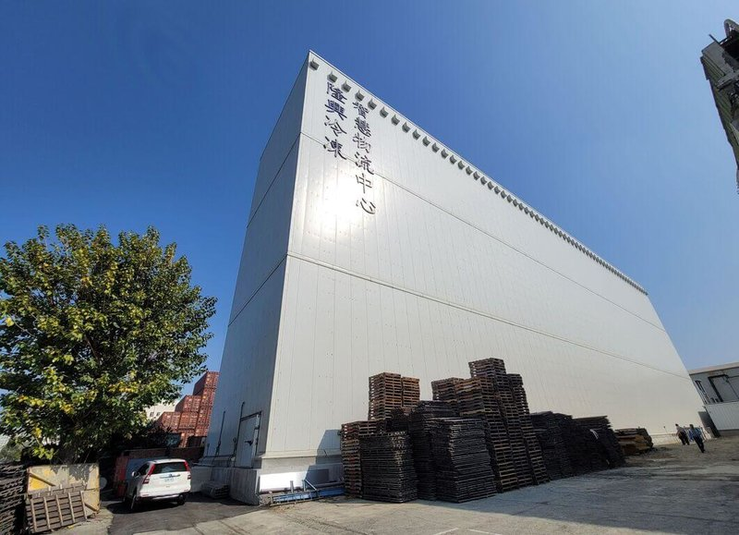
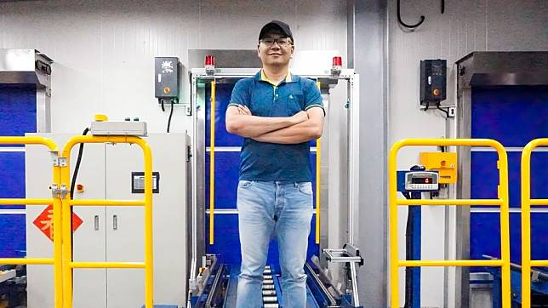
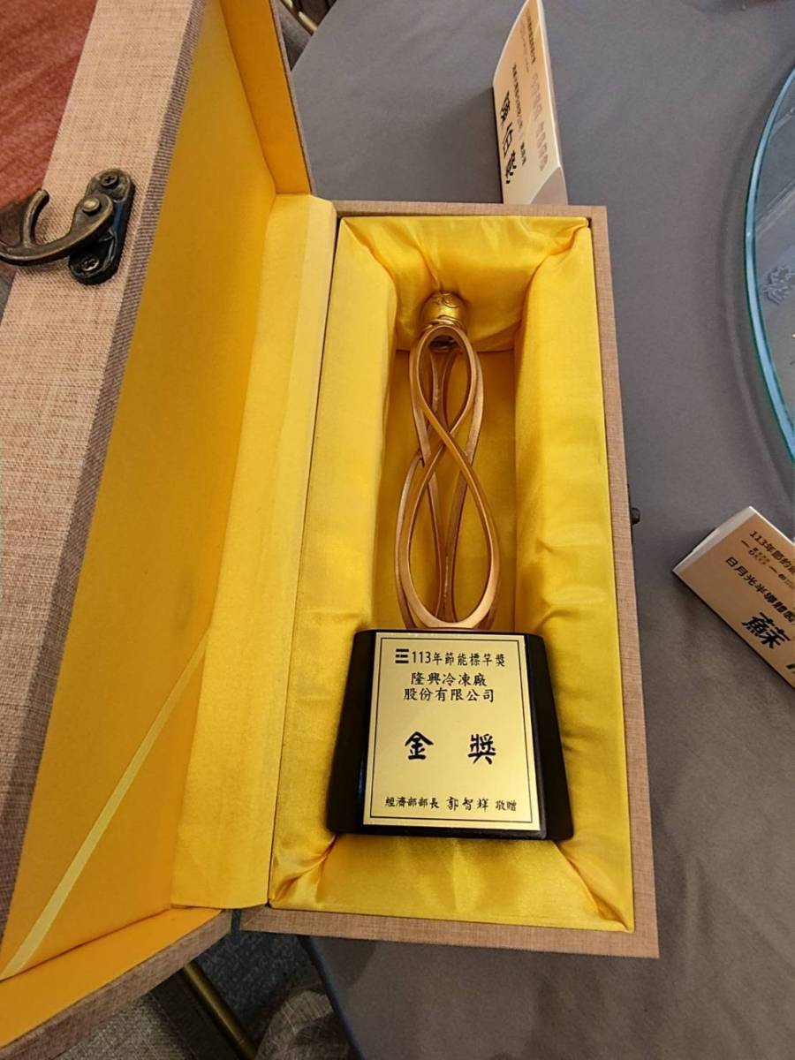
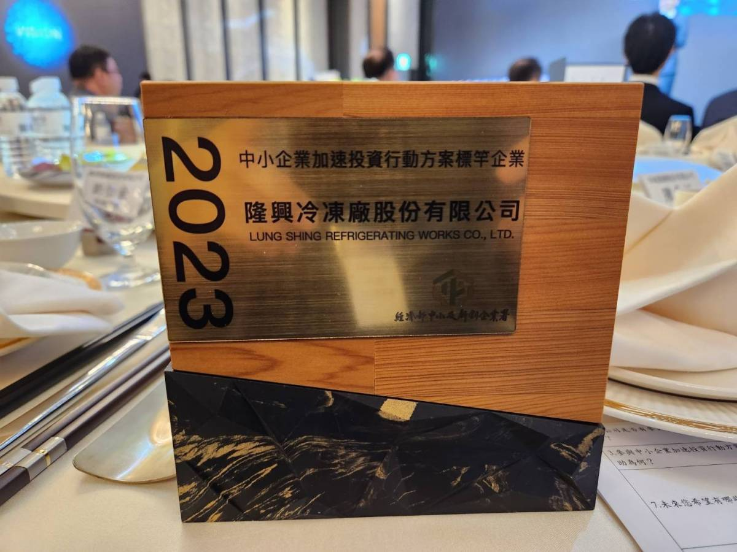
01.公司簡介
公司名稱：隆興冷凍廠股份有限公司
創立日期：民國62年3月1日
登記資本額：7,500萬
主要營業項目：冷凍冷藏倉儲物流業
獲獎經驗：113年經濟部能源署節能標竿獲獎 金獎、112年中小企業加速投資標竿企業。
108年投資3億建造新廠，導入雲端管理系統與自動化設備打造智慧物流中心，打造約6,000個自動倉儲儲位及250坪的溫控理貨作業區，成為高雄第三個擁有低溫無人自動倉儲公司。

Slide 4
企業經營發展
過去儲放大量少品項的食品原料
轉型以因應小量多品項的進口食品
冷鏈物流 爆炸性成長
滿足電商新興產業需求
技術及 設備優勢
服務與經營環境優勢
近鄰高雄港及 國道一末端入口
自動化倉儲有效管理貨品
寬敞的理貨區和碼頭區
產業競爭優勢
2023
地理優勢
2013
轉型智慧倉儲
無人智慧物流中心正式啟用
興建貨架倉儲導入無人機房
認證
「外銷食品倉儲廠驗證基準」
取得經濟部標準檢驗局的
中心
興建第二期無人智慧物流
食品安全追蹤追溯
碼頭作業智慧化
啟動轉型計畫
1973
儲存型倉儲廠
公司正式成立
溫控制
記錄系統確保恆
採用微電腦控制
客之倉儲及物流
採用電腦管理顧
興建冷凍工廠
保稅倉庫
設立海關聯鎖
1974
1987
1990
2005
2013
2016
2019
Notes:
隆興冷凍營運超過50年，累積非常多的成就及寶貴的節能經驗。

Slide 5
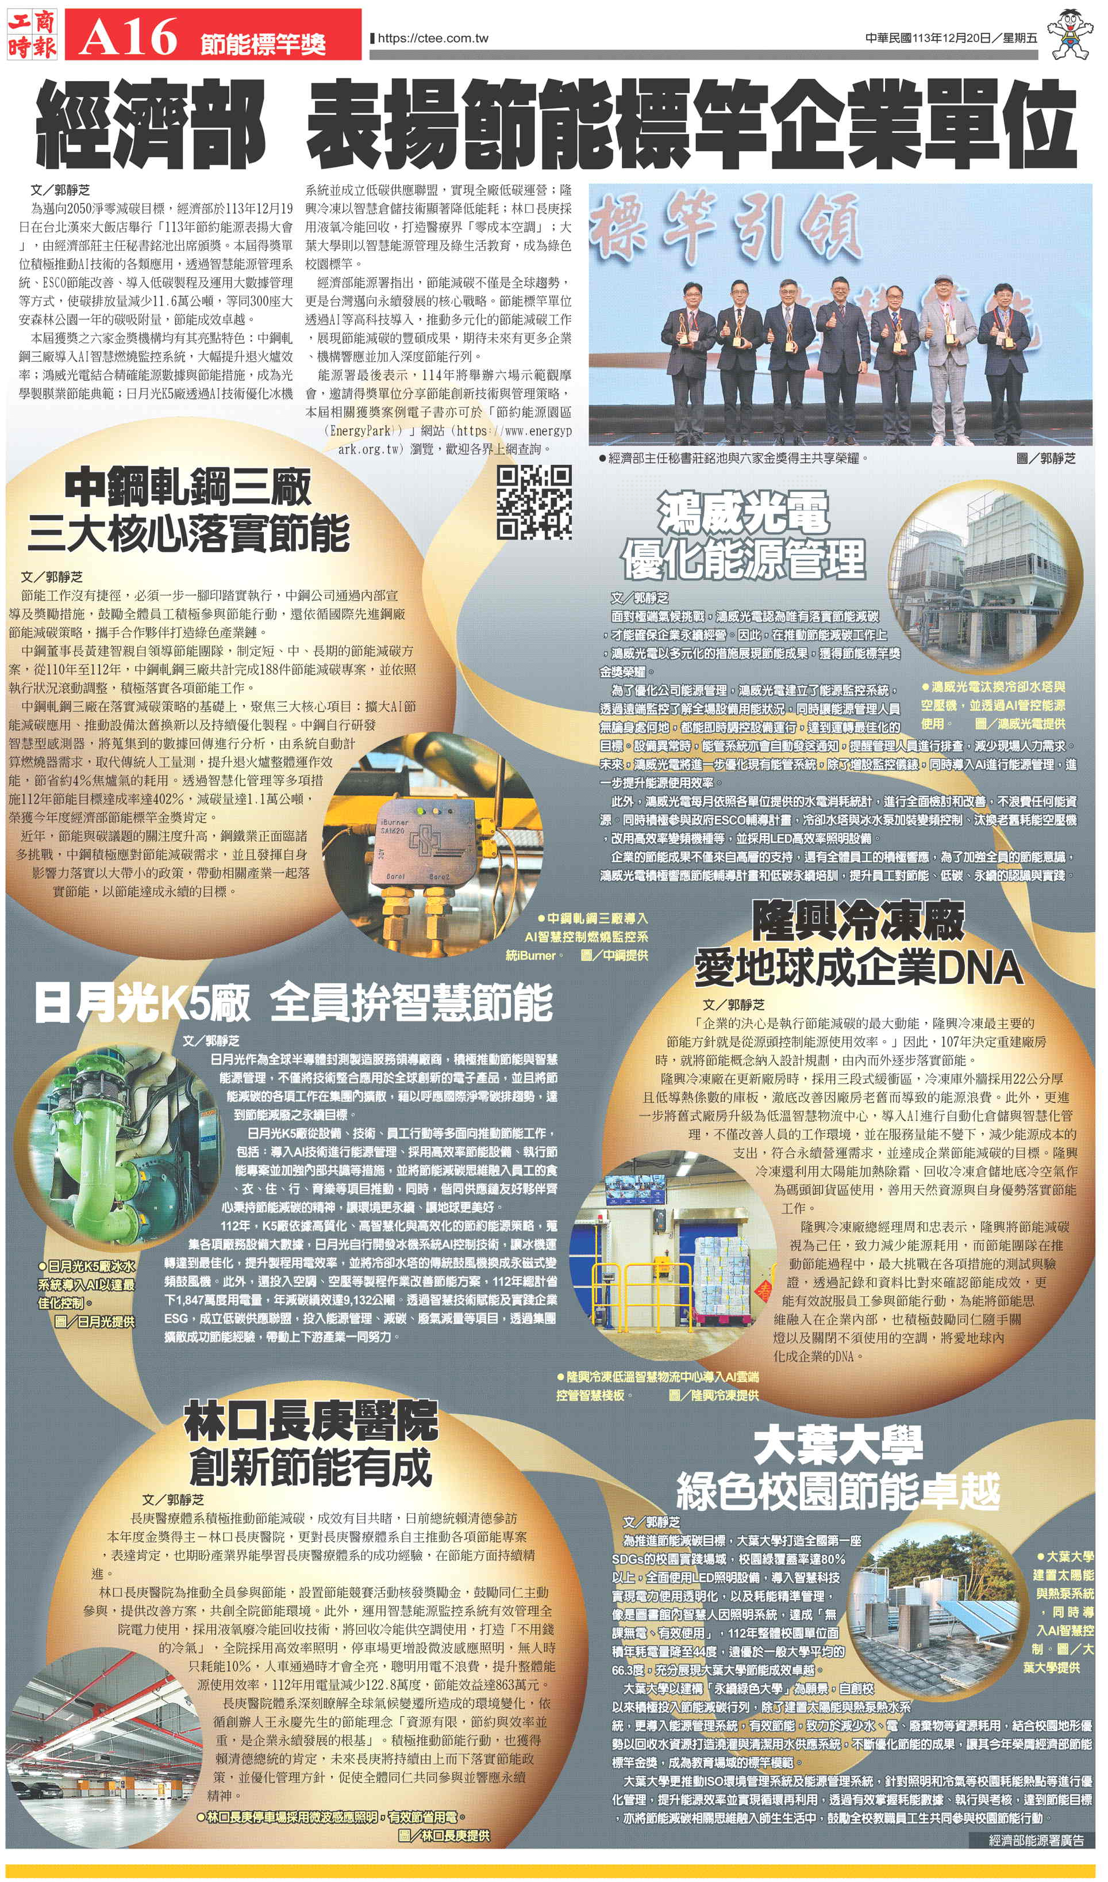
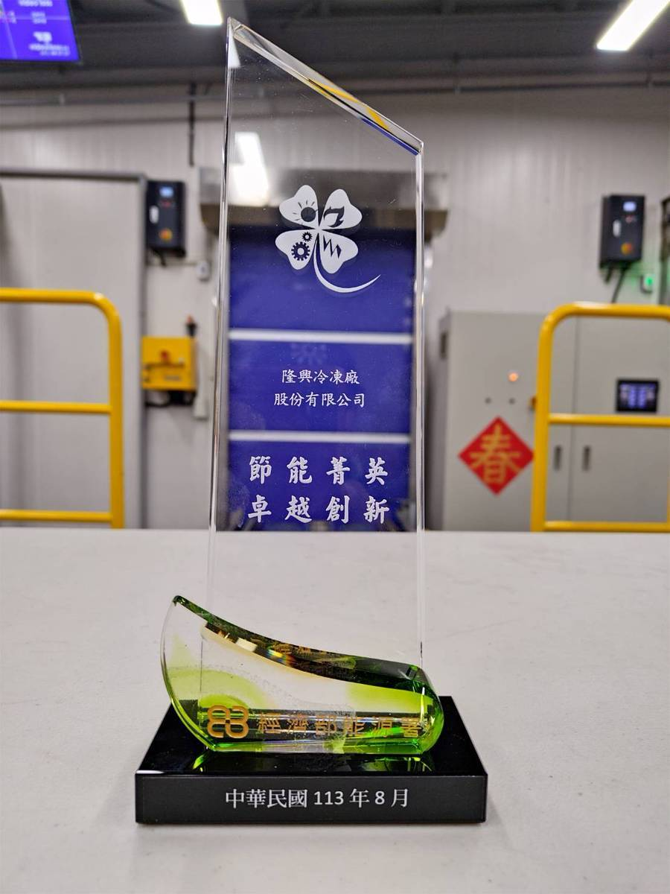
榮譽獎項
能源署 節能菁英
經濟部 節能標竿 金獎
台電 深度節能

Slide 6
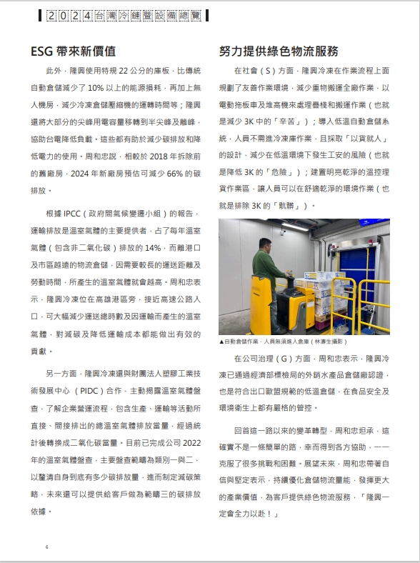
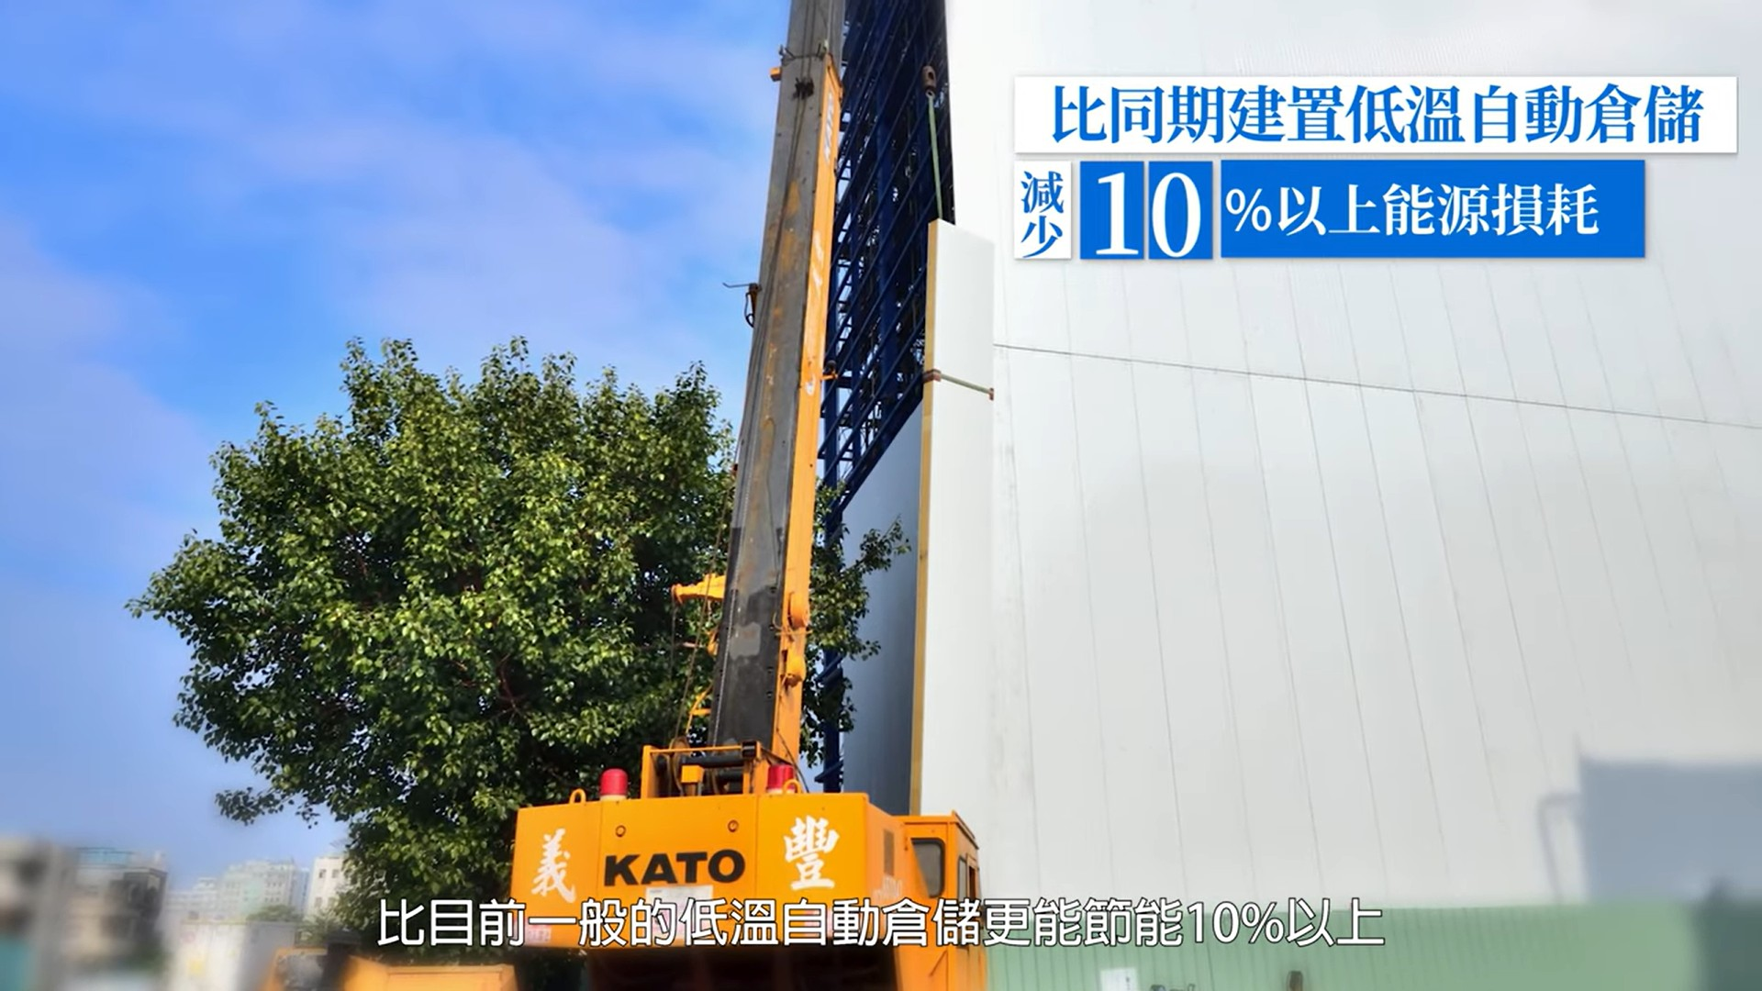
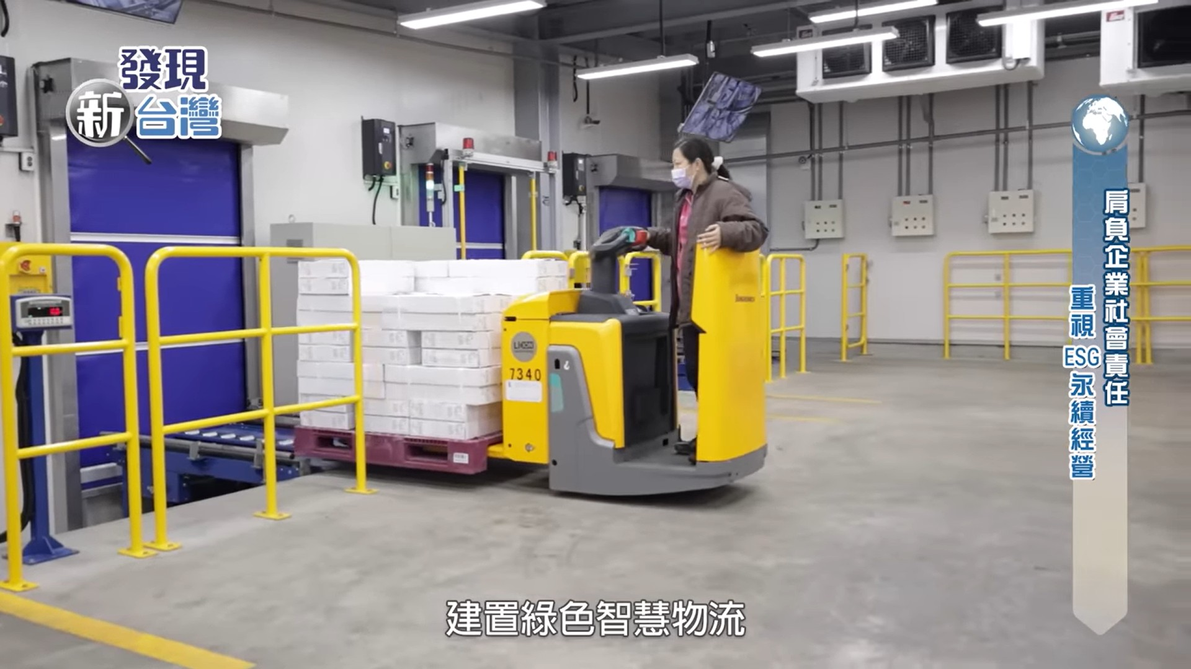
節能減碳推廣
【2023與標竿同行】EP.10 隆興冷凍 卓越薪傳 新世代低溫冷凍智慧倉儲實踐家
經濟部中小及新創企業署拍攝
2023年12月
在地耕耘50年！投資3億智慧物流中心啟動 - 隆興冷凍
新視界-發現新台灣、感動心台灣拍攝 2023年6月
流通快訊雜誌社2024年採訪
Notes:
隆興冷凍再公開報導及影片都公開支持政府節能減碳及發展綠色物流的決心。

Slide 7
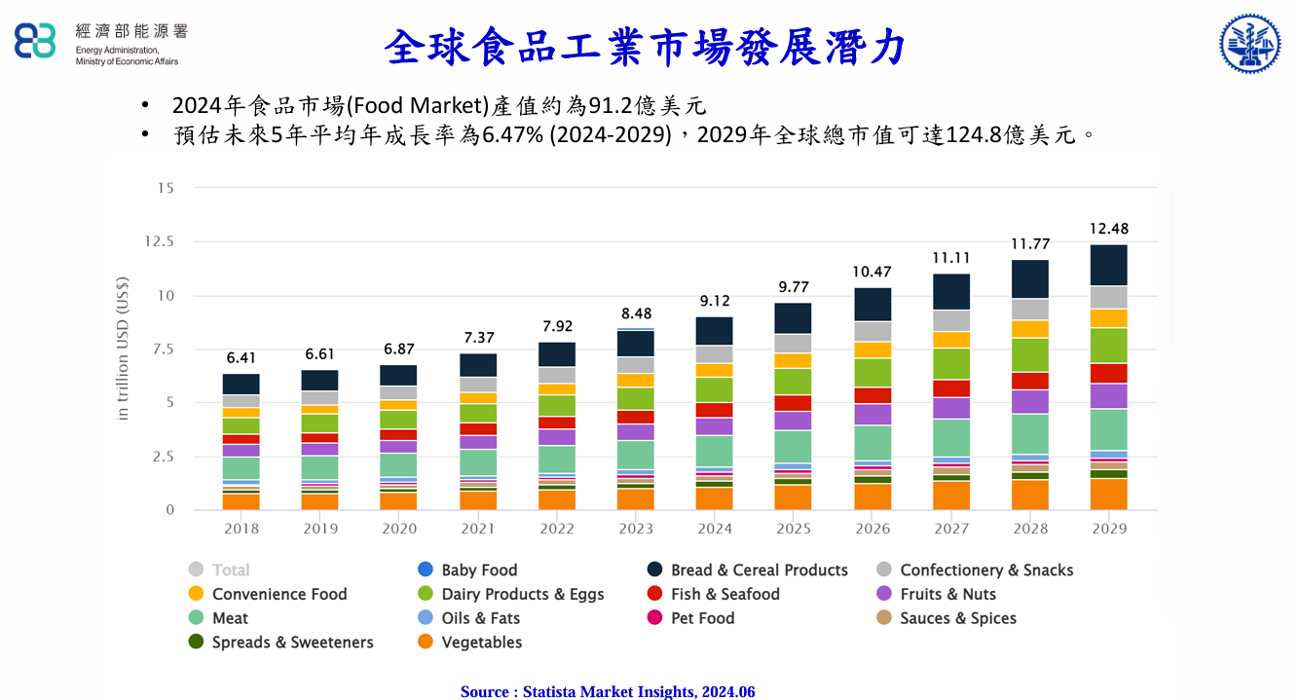
02.產業永續趨勢及減碳分享

Slide 8
02.產業永續趨勢及減碳分享

Slide 9
02.產業永續趨勢及減碳分享
丹佛斯2024年發布了《亞太地區永續冷鏈洞察報告》，該報告分析冷鏈市場的增長預測及可持續發展解決方案。預計到2025年，亞太地區冷鏈市場將成長11%，但各國在可持續冷鏈系統的進展上存在差距，這可能導致糧食安全風險。
隨著全球氣候變化和人口增長，冷鏈產業面臨轉型挑戰，尤其是在減少碳排放和提高能效方面。亞太各國政府已開始實施政策，例如菲律賓的「冷鏈路徑圖」和柬埔寨的「國家冷卻行動計劃」，旨在提升冷鏈儲存能力和減少能耗。
此外，冷鏈產業對全球電力消耗和溫室氣體排放的影響顯著，約占其17%和4%。有效的冷鏈系統能減少每年約14%的糧食損失，但新冷媒替代和能源成本上升也帶來挑戰。

Slide 10
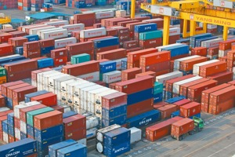
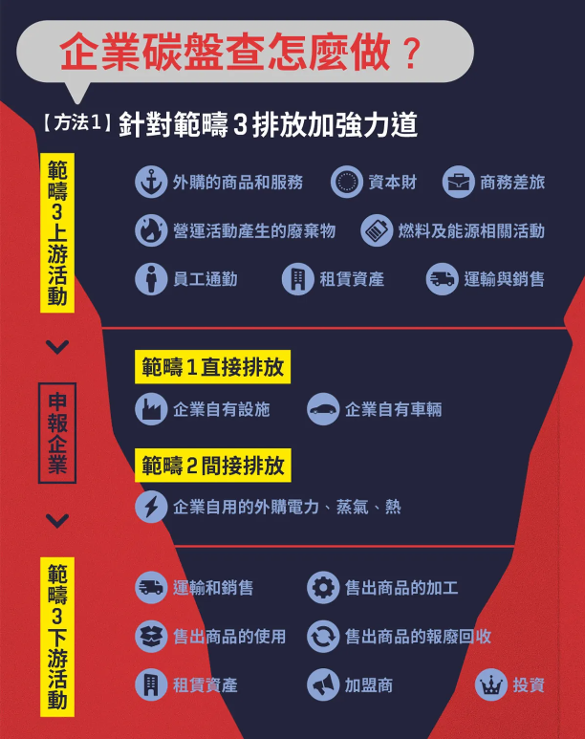
02.國內外產業現況及機會
「第三期溫室氣體階段管制目標草案」 2030年減碳目標最高30%
環境部宣布擴大碳盤查對象，預估新增五百家企業、兩萬間門市要在2026年4月完成前一年的排放量登錄，未完成的要罰款。除了已納管的製造業碳排大戶，用電量高的百貨、倉儲等行業也新增納入，對民生影響面可能增加。工總說，標準拉高對企業影響更大，盼政府審慎訂目標；商總則表示政府應撥預算支持中小企業進行碳盤查。(資料來源：環境部第三期溫室氣體階段管制目標草案」)
歐盟開徵碳關稅，部分產業要求繳交碳排放量費用
「2021全球企業碳盤查調查」發現，僅有9％的企業有能力做到範疇1至3的溫室氣體盤查。 這意味高達9成企業無法釐清到底有多少碳排放量，進而制訂減碳策略，難以實踐淨零目標。範疇三的碳排是最大困難點，「你可以把自己盤的很好，但是你盤不到上下游供應鏈」。特別是企業的上下游供應鏈的碳排，占一般製造企業總體碳排達6至8成。因此供應鏈碳排數據的蒐集與揭露，對於企業做好碳排管理至關重要。

Slide 11
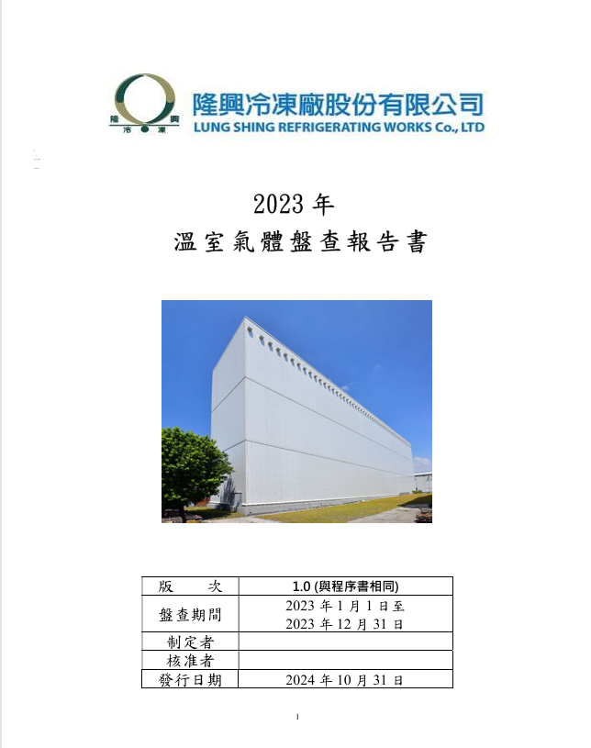
03.產業綠色轉型作為
主動揭露溫室氣體盤查
本公司與財團法人塑膠工業技術發展中心 (PIDC)合作，針對產品主動揭露溫室氣體盤查，了解企業營運流程，包含生產、運輸等活動，所直接、間接排出的總溫室氣體排放當量，經過統計後轉換成公噸二氧化碳當量，已完成2022年及2023年公司之溫室氣體盤查，主要盤查範疇為類別一與二，釐清自身到底有多少碳排放量，進而制訂減碳策略。

Slide 12
03.產業綠色轉型作為
如何開始溫室氣體盤查
1.溫室氣體盤查小組組織建立，教育訓練
2.設備及能源使用盤點
3.數據收集(用電用水，耗材等)
4.製作溫室氣體盤查清冊
5.製作溫室氣體盤查報告書

Slide 13
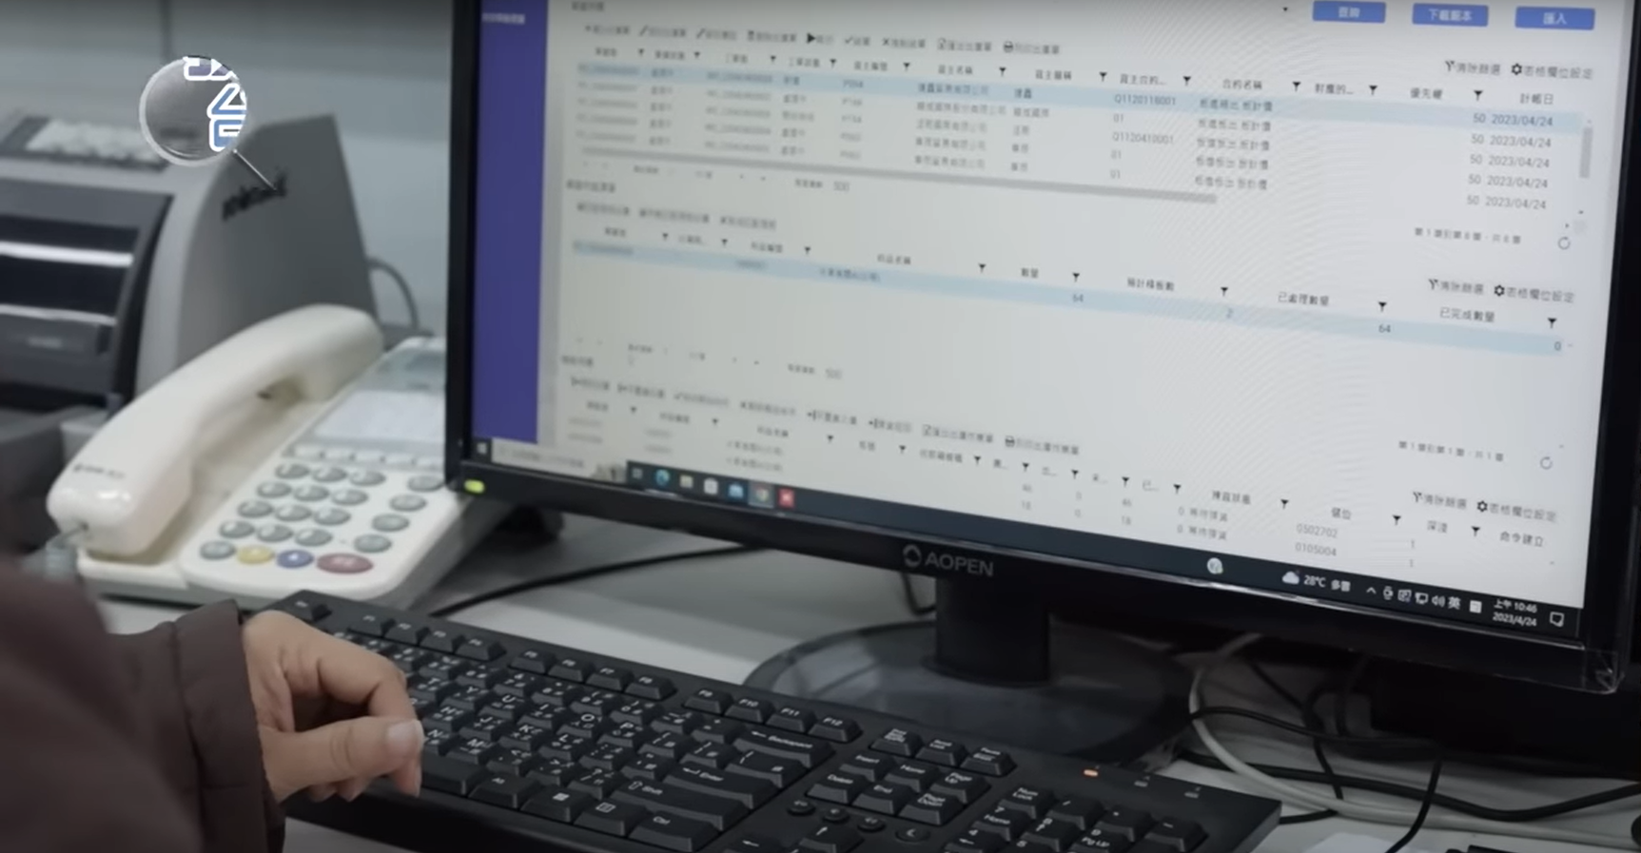
03.產業綠色轉型作為
轉型主軸:數位化
智慧棧板
低溫智慧倉儲
雲端WMS倉儲管理
系統
Notes:
推動雙軸轉型:低碳化及智慧化

Slide 14
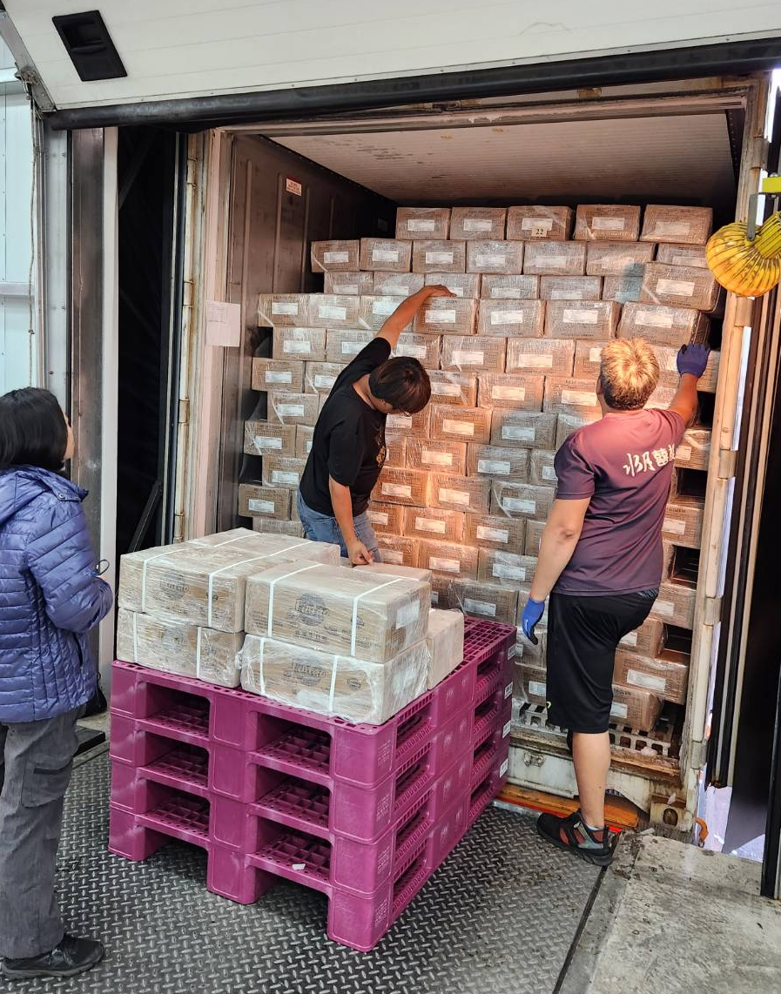
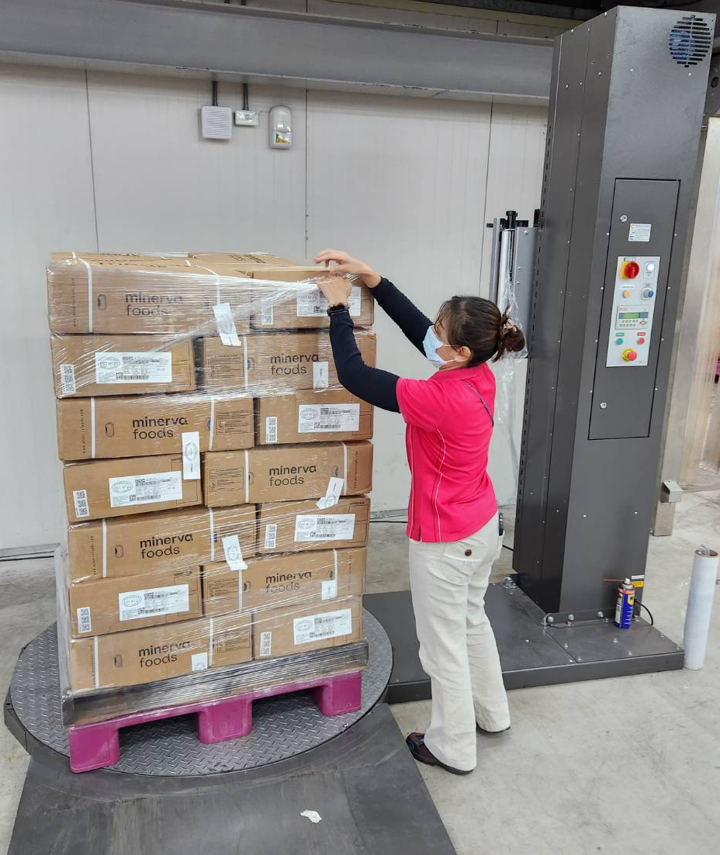
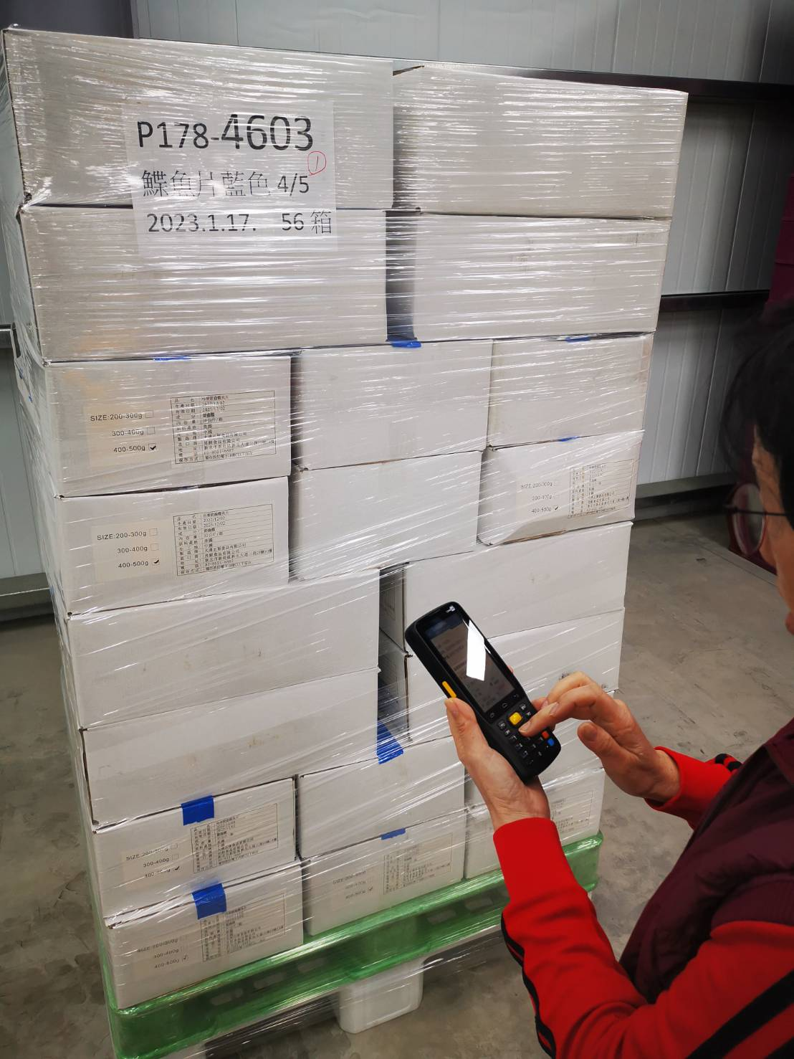
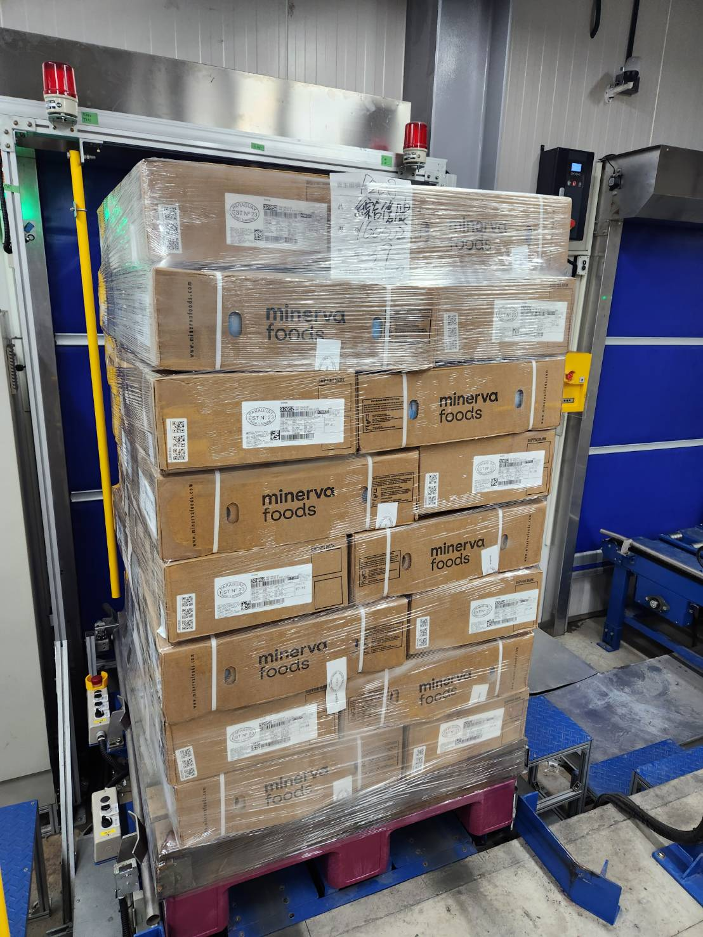
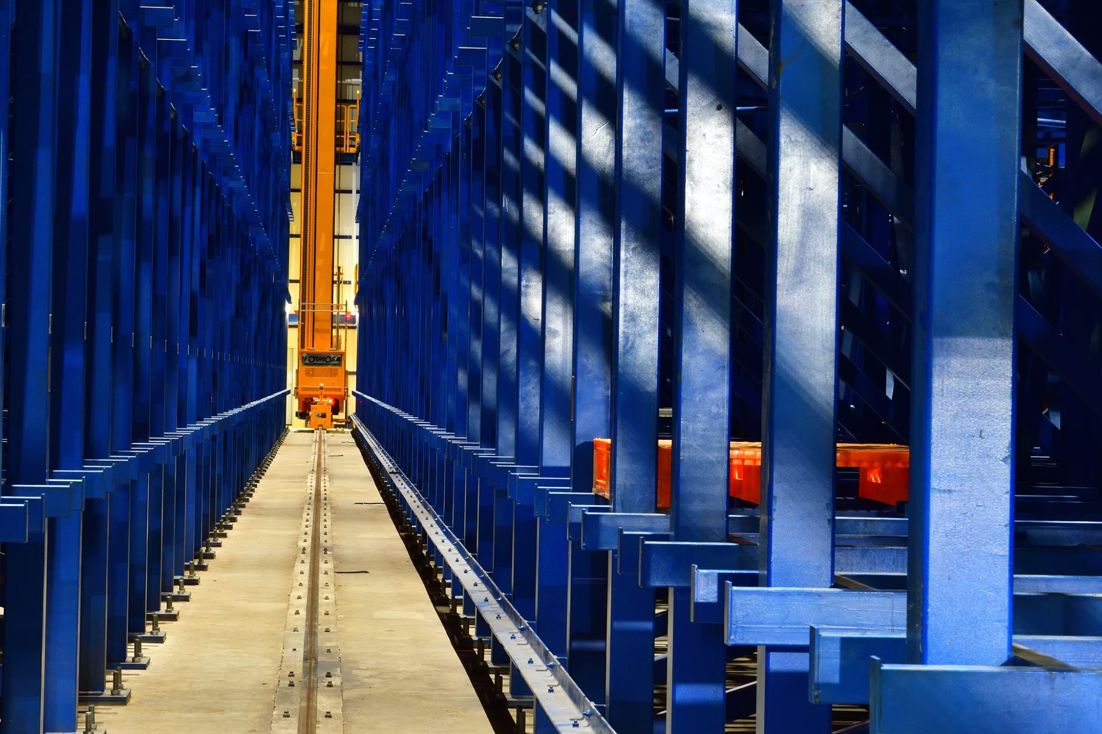
03.產業綠色轉型作為
自動倉儲作業:有效減少人員進出倉能源損耗
入庫自動拍照記錄
疊板作業
自動捆膜
確認貨品資料，資料綁定RFID棧板
自動倉入庫
存取車作業

Slide 15
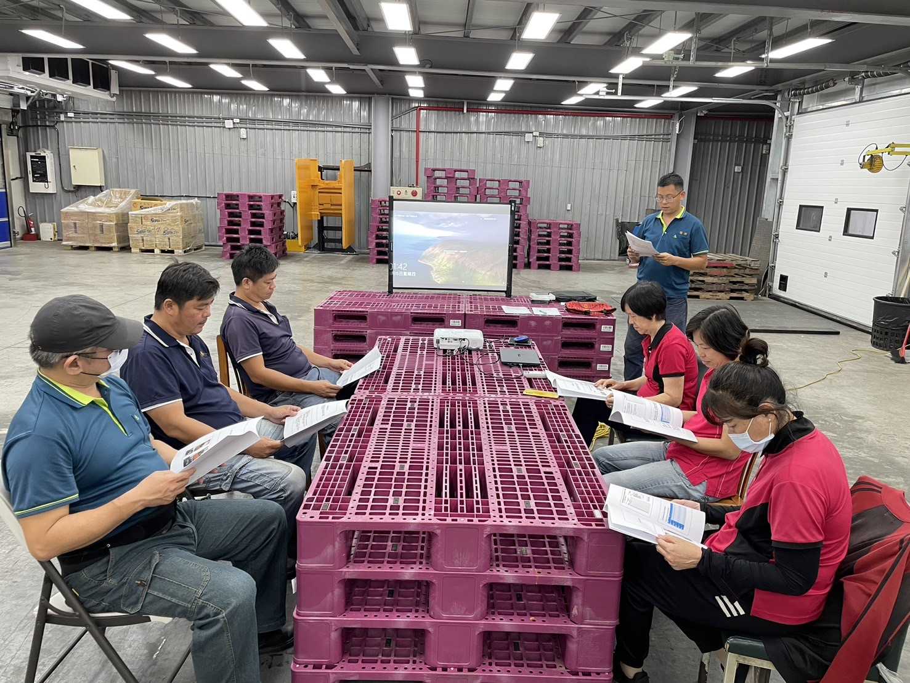
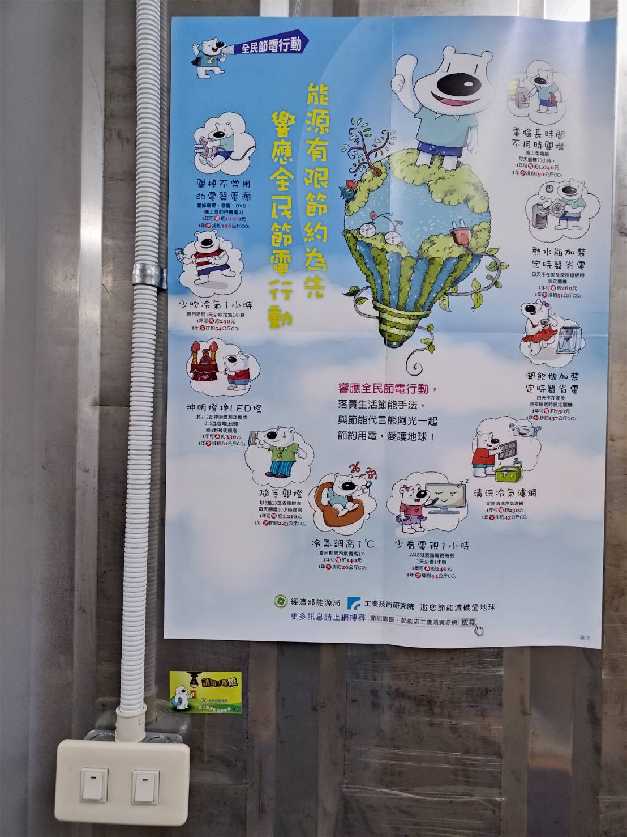
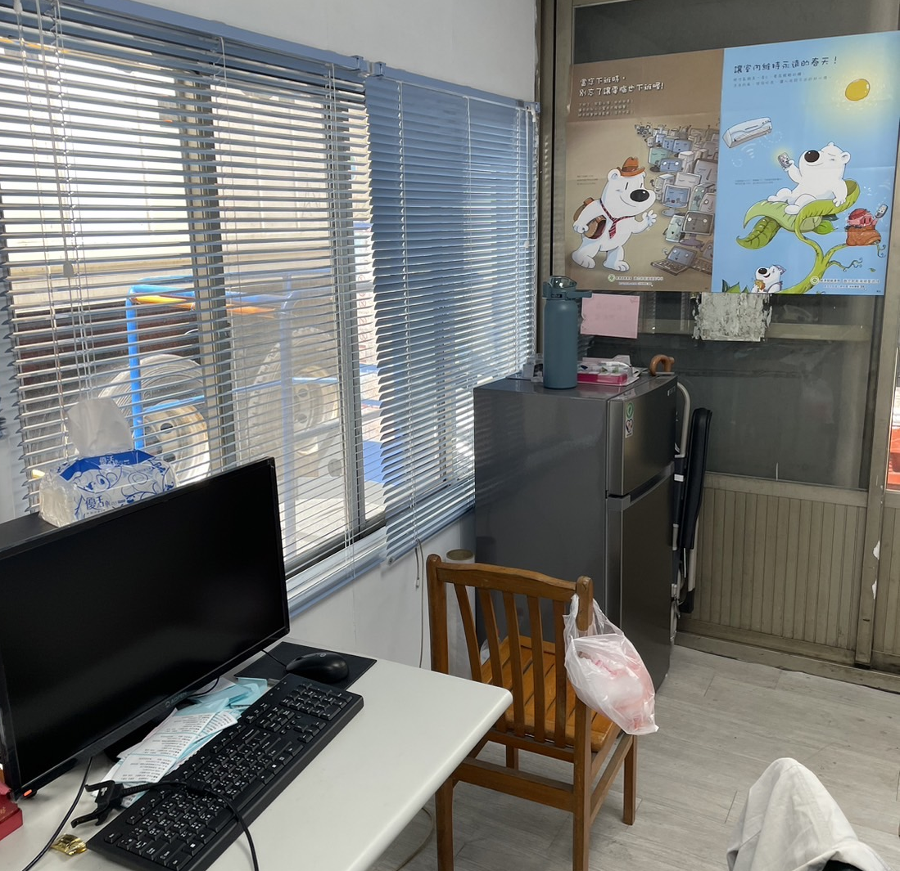
03.產業綠色轉型作為
員工充實教育訓練及節能減碳宣導
定期辦理節能教育訓練
宣導隨手關燈及節電中等標語
Notes:
每年定期節能教育宣導，並在辦公室及開關處張貼節能海報及標語

Slide 16
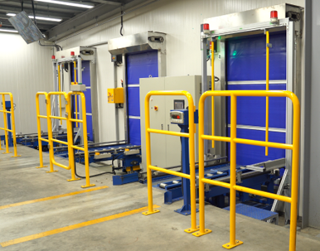
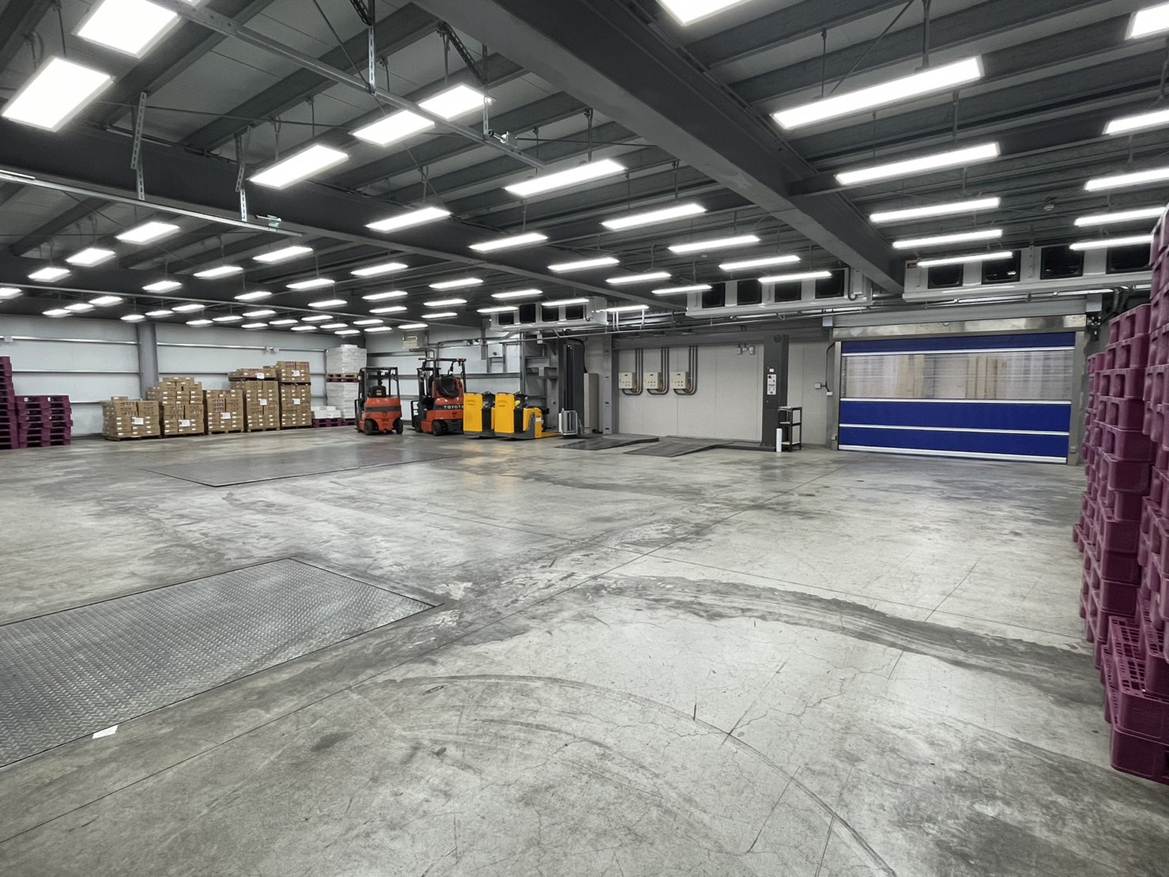
04.節能減碳績效說明
建構冷凍倉儲前之緩衝區
第三道 | 第二道 | 第一道
5度 預冷室 | 15度 理貨區 (溫溼度緩衝區) | 25度 碼頭區+包裝區
規劃設計 | 溫暖潮濕的外氣直接進到冷凍庫內是造成庫內結冰及蒸發器需時常除霜的主要原因，因而增加冷凍主機的運轉時間及蒸發器的除霜次數，增加耗電。
控制面 | 進入出貨設計為多道溫度及濕度緩衝區(理貨區)，並在自動倉入庫設計連動裝置，要溫濕度緩衝區的門關上冷凍庫門才會開啟。
效益 | 因外氣入侵的減少，可減少冷凍主機運轉的頻率，自動倉儲的蒸發器目前只需每週除霜2次。 年節電量：102,933 度/年 年減碳量：50.8 tCO2e/年
25度C碼頭區+包裝區

Slide 17
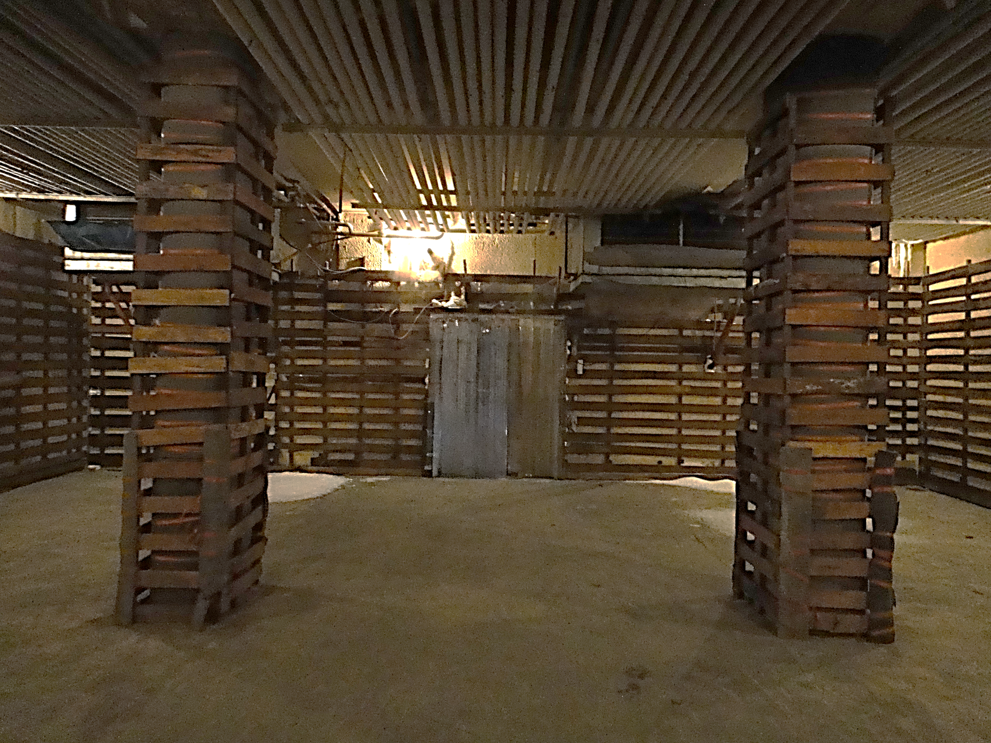
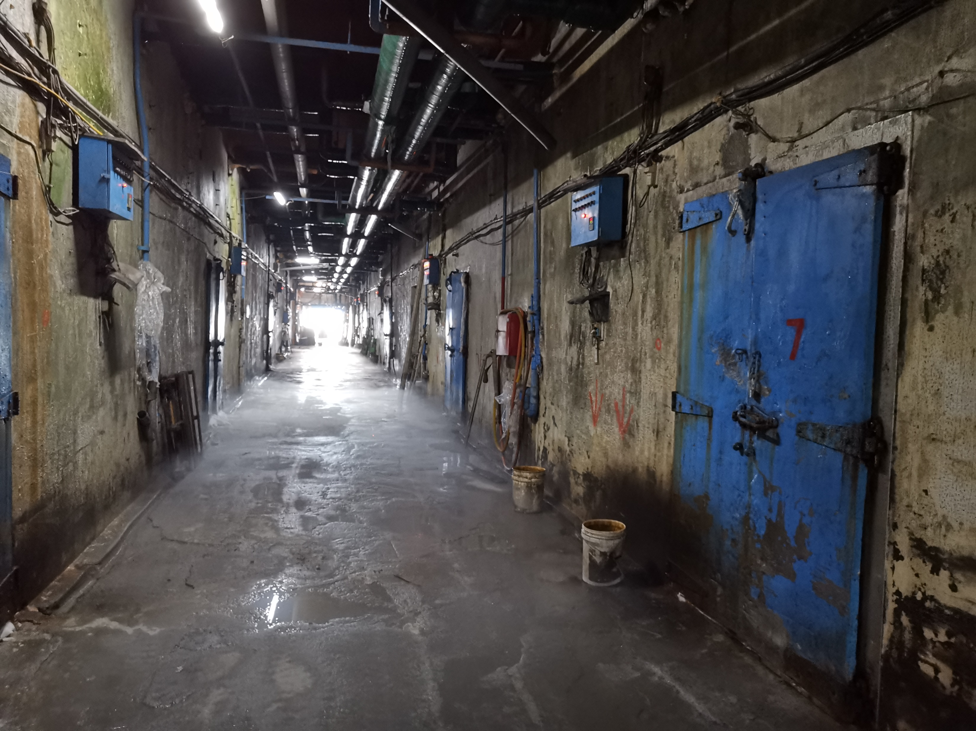
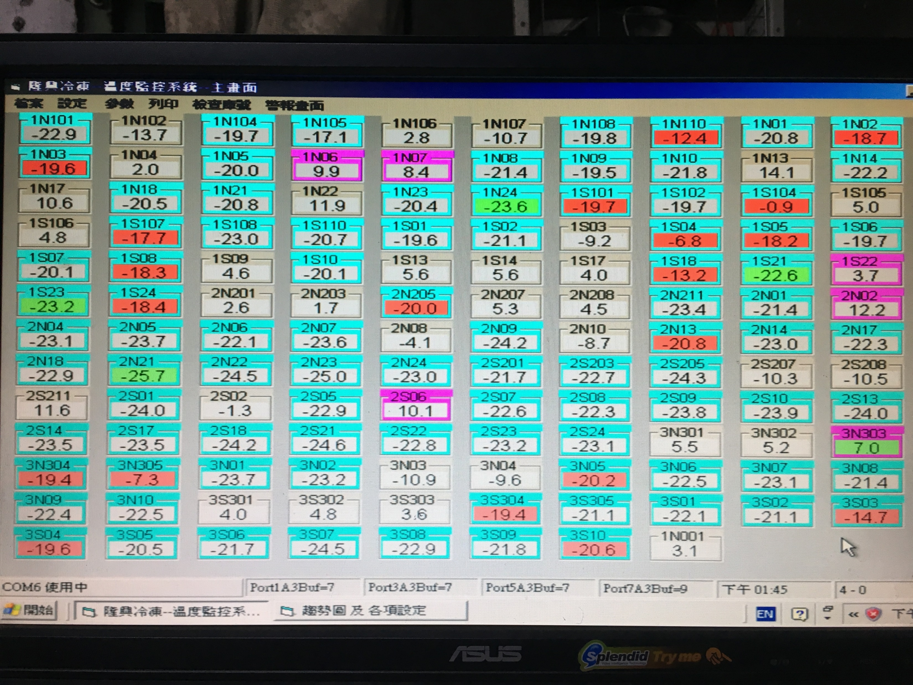
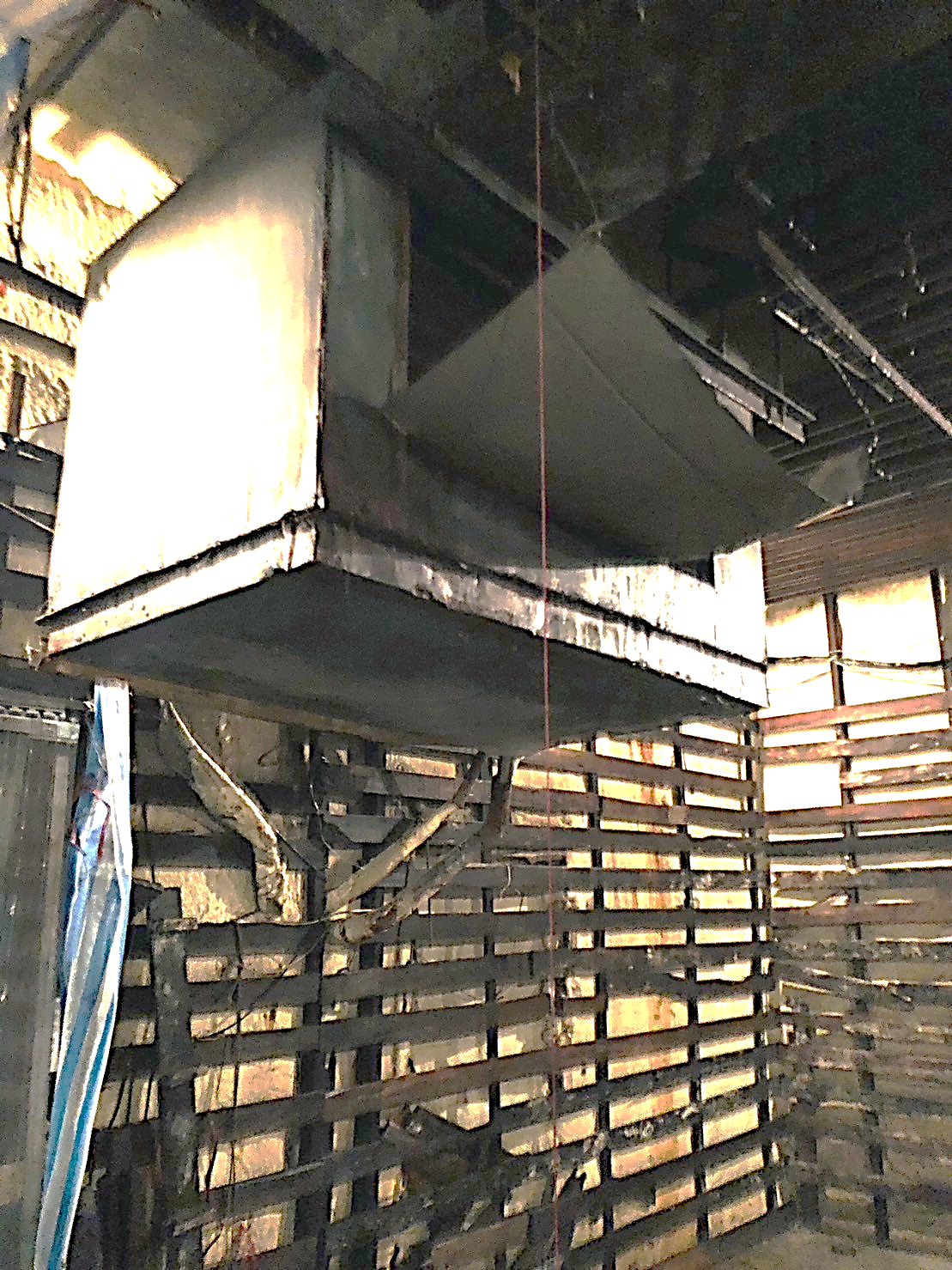
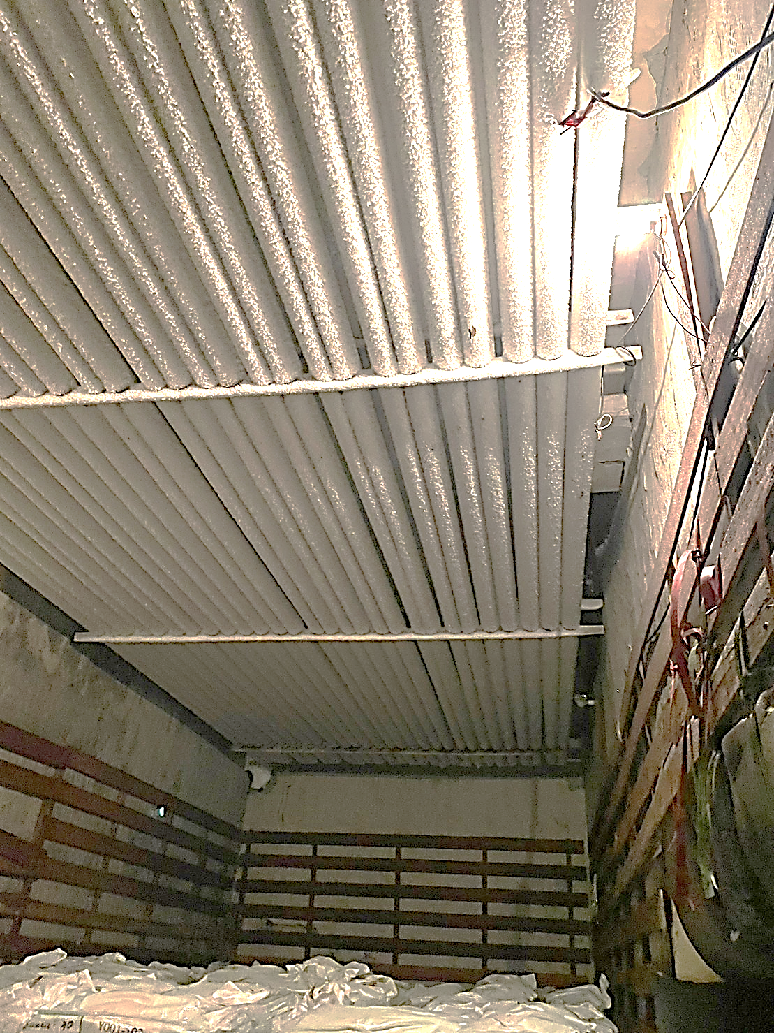
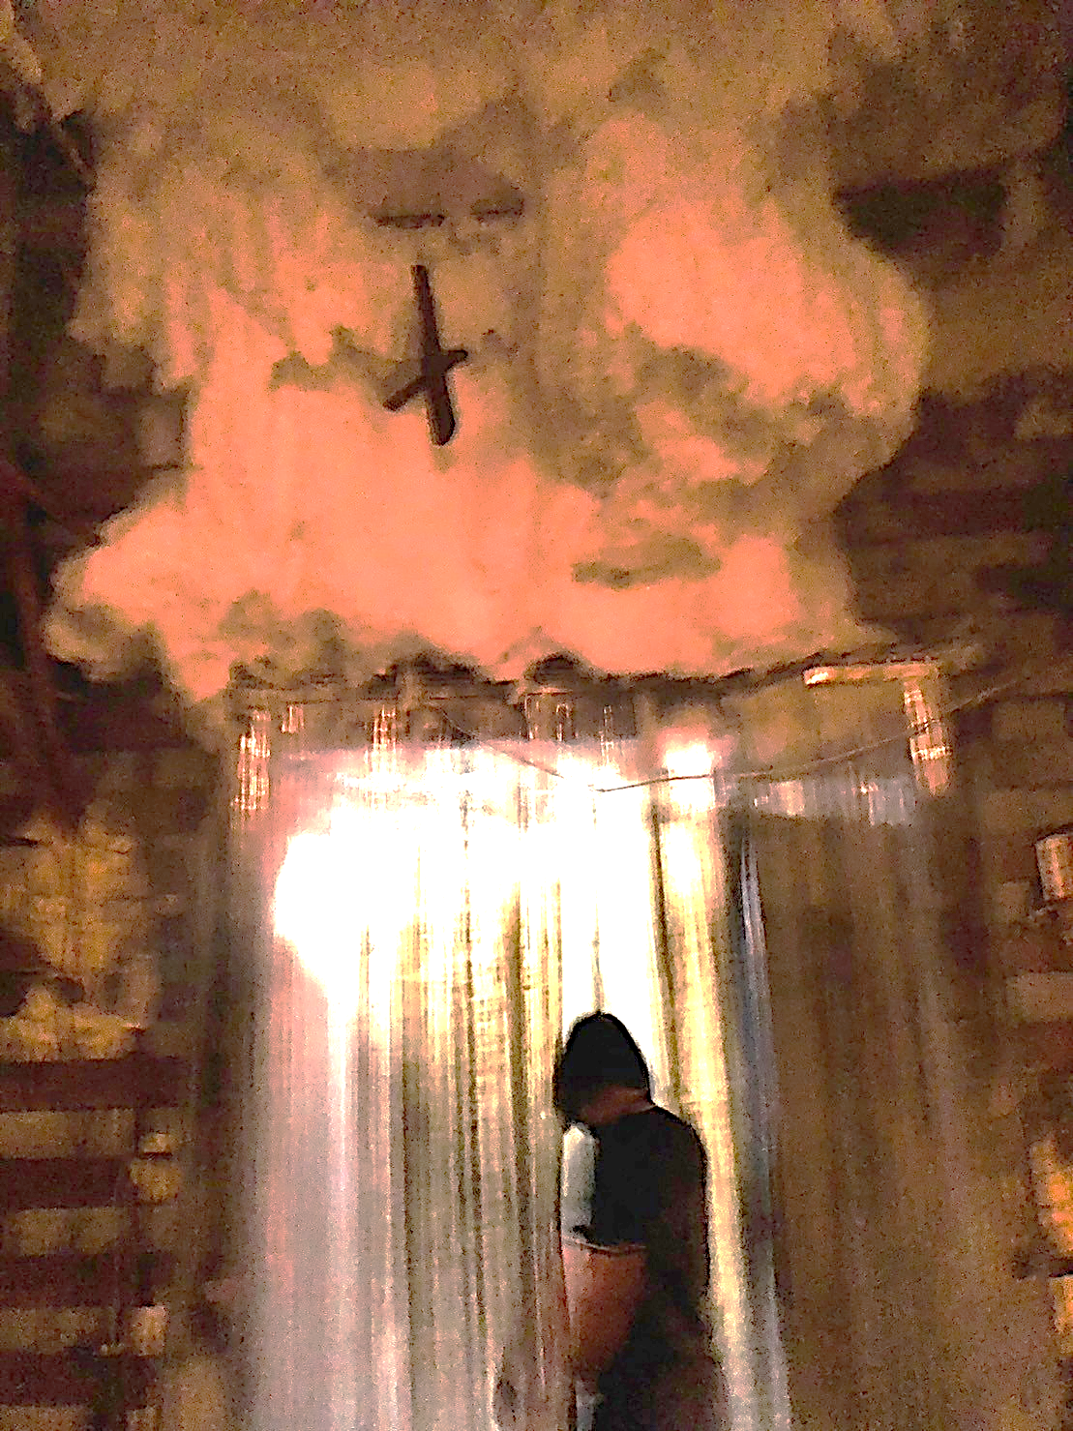
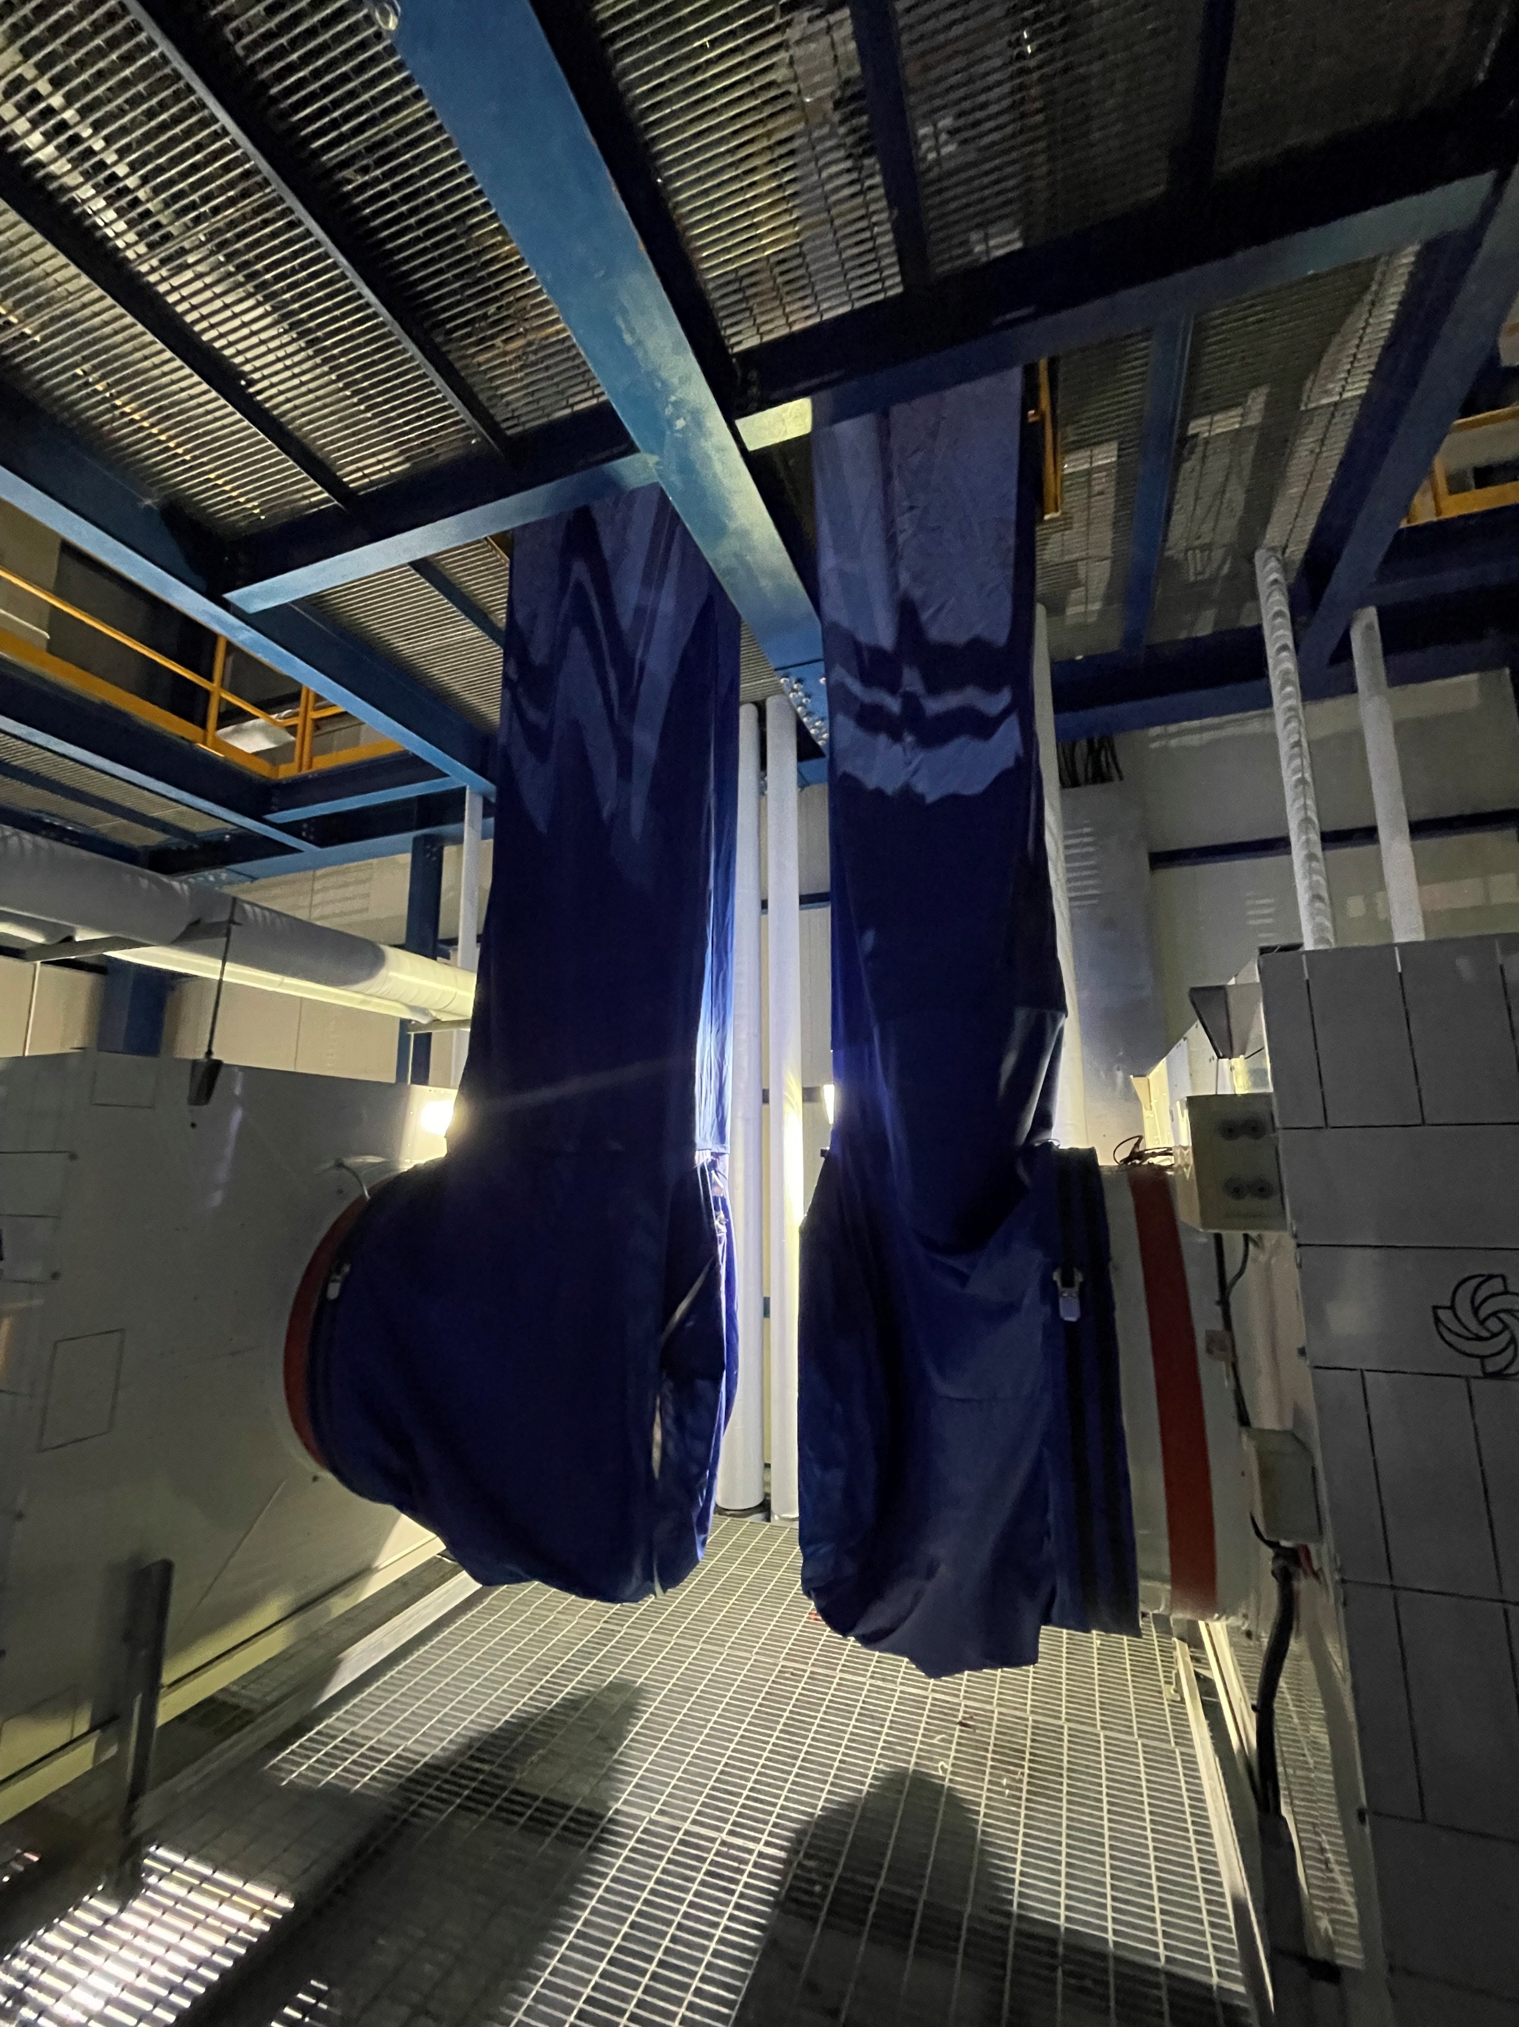
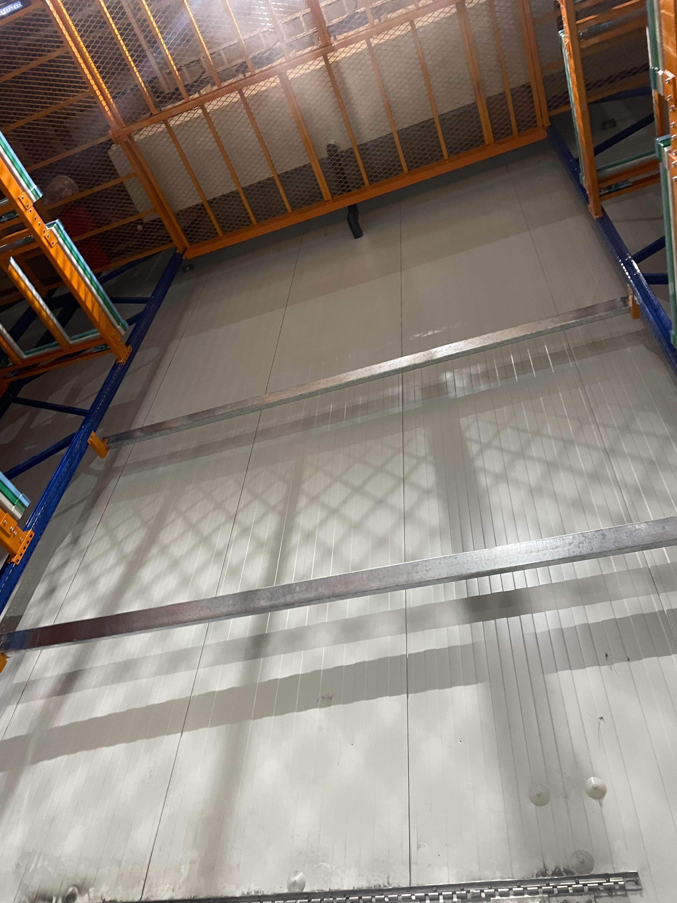
04.節能減碳績效說明
多間小倉儲轉換成無隔間大倉儲減少蒸發器
改善前 | 改善後 | 節能效益
原來的舊倉，共約50間倉儲，每間倉儲平均2台風扇，整棟有100台，每台耗功1.5 kW。 | 自動倉儲無隔間，整個廠域使用10台風扇，每台耗功1.5 kW。 | 改善前，舊廠全部蒸發器每年耗電約591,300度/年。
 |  | 改善後，自動倉儲全部蒸發器每年耗電約74,898度/年。
 |  | 年節電量：51.6 萬度/年 年減碳量：255.1 tCO2e/年

Slide 18
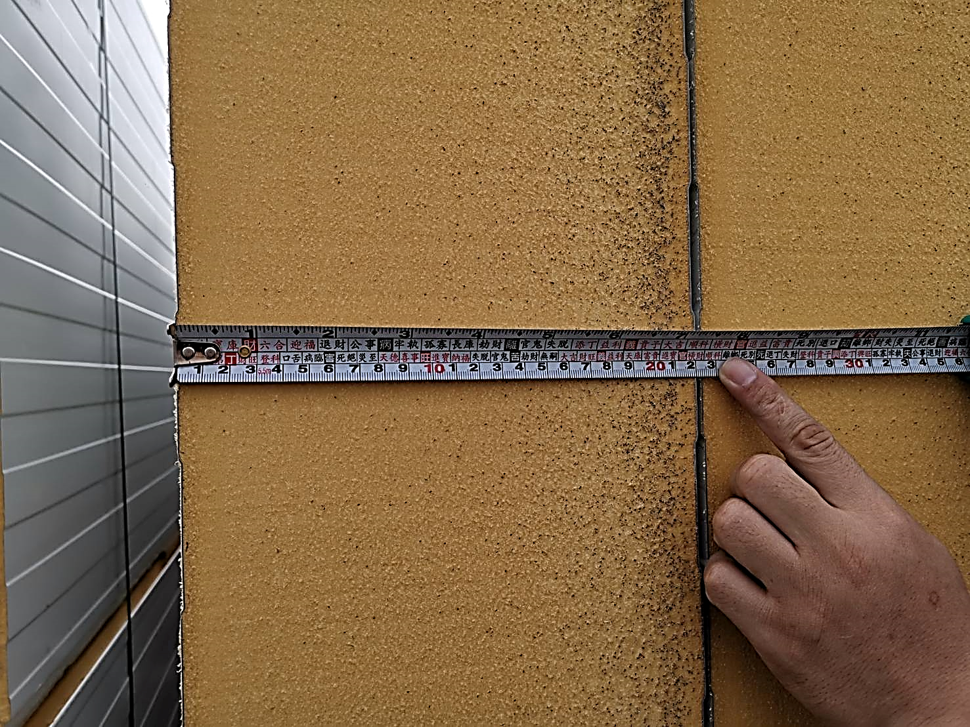
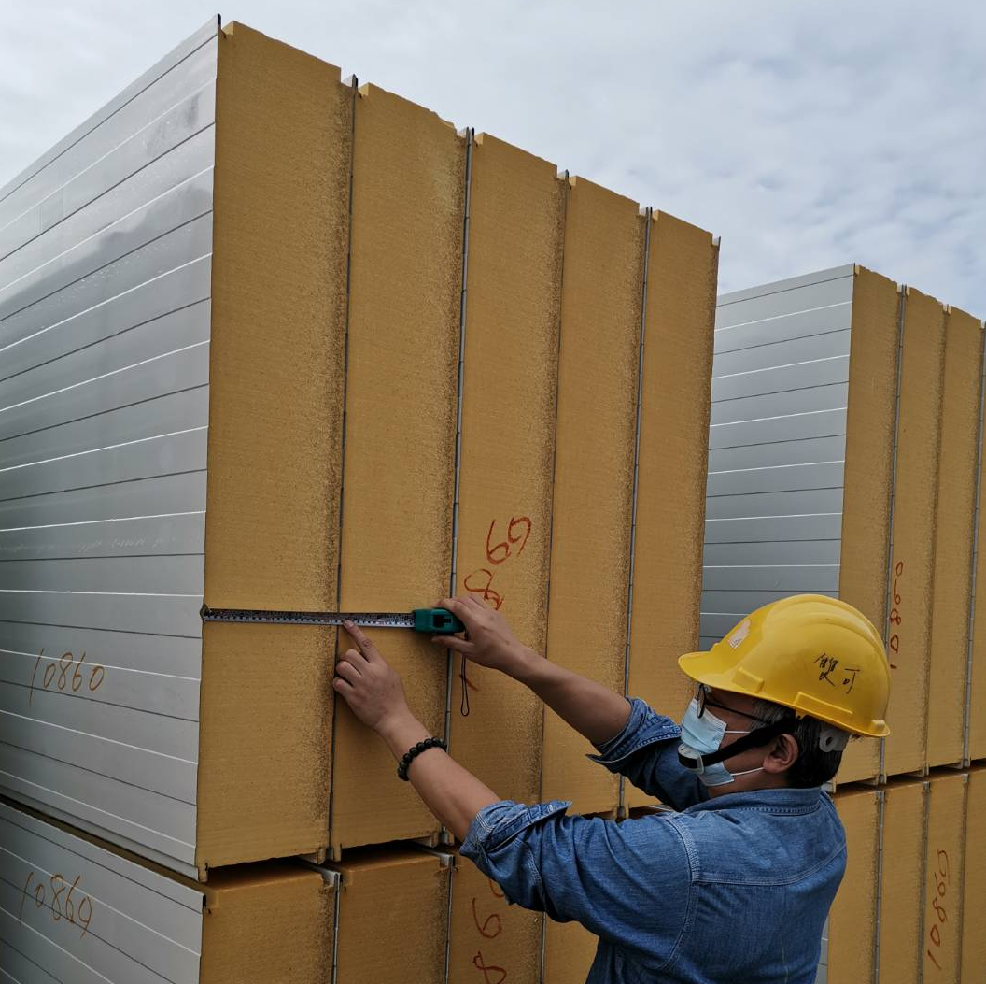
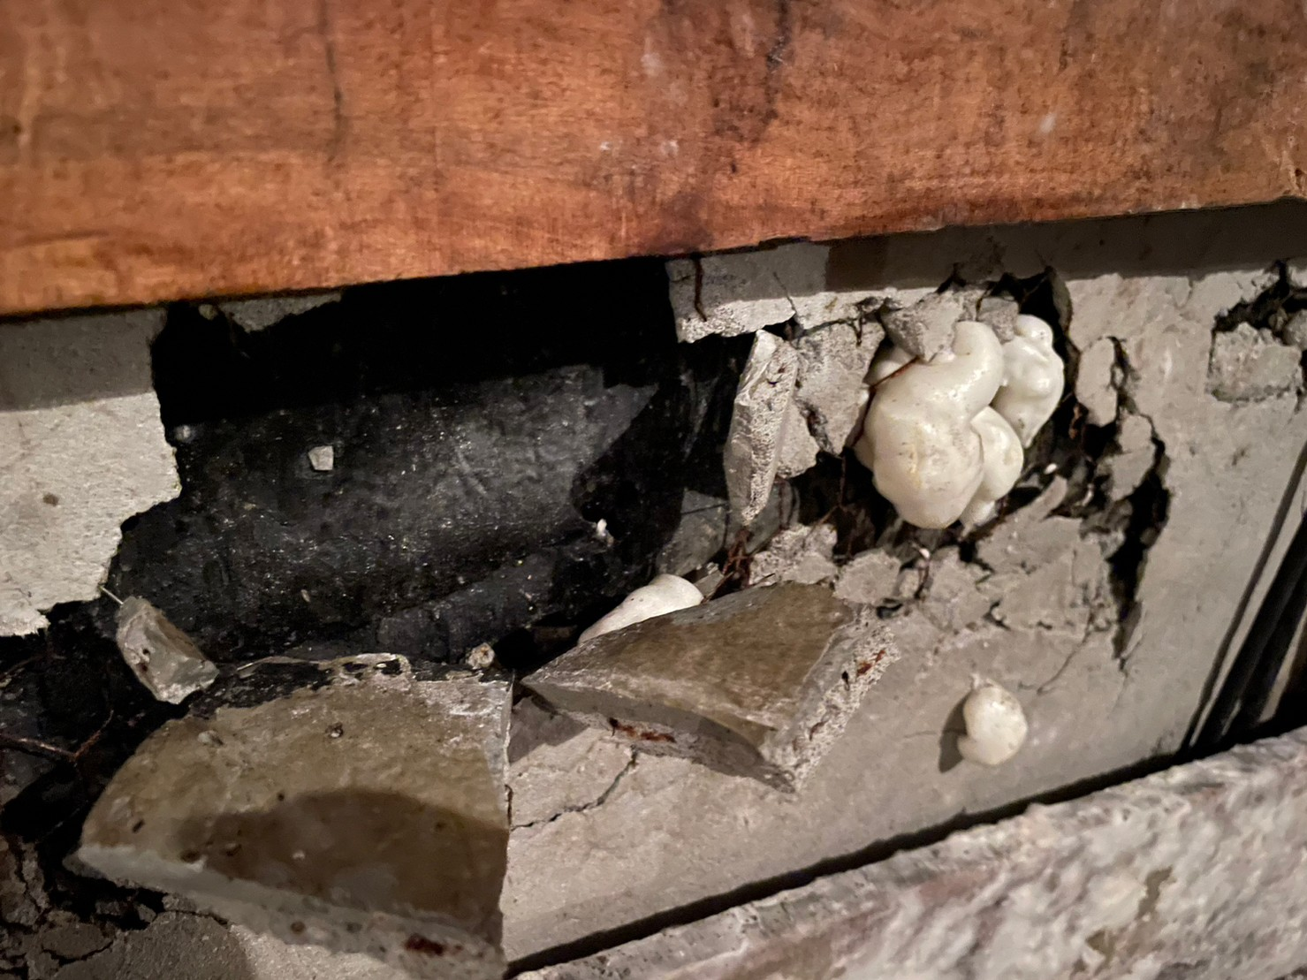
04.節能減碳績效說明
採用高效能庫板
1. 保溫功能
150mm以上庫板：適合-18°C以下的冷凍儲存環境，如冷凍食品倉儲。目前食品業主流是150mm庫板
75-100mm庫板：適合5°C至-5°C的冷藏倉儲
較厚的庫板可使溫度的傳遞速率降低。可儲存冷能，如同大型儲能電池
德製22CM庫板
U-Value(各層熱阻總和)：0.089W/ m2.K
2. 綠建材
庫板屬綠建材，具備可拆卸，可重複使用，廢棄物減量的特性。藉此降低環境負荷，維持地球生態永續
原冷凍倉保溫牆
3. 結構強度
厚庫板結構穩定性更強：更高的結構強度能防止冷庫在溫度變化中出現形變，並能更好地抵抗外部衝擊和負載

Slide 19
04.節能減碳績效說明
庫內地板冷空氣回收-隆興冷凍庫地板設計說明
冷凍倉儲標準工法
冷能回收再利用工法
冷凍倉
冷凍倉
預冷室
預冷室
排出室外
預冷室回收冷能

Slide 20
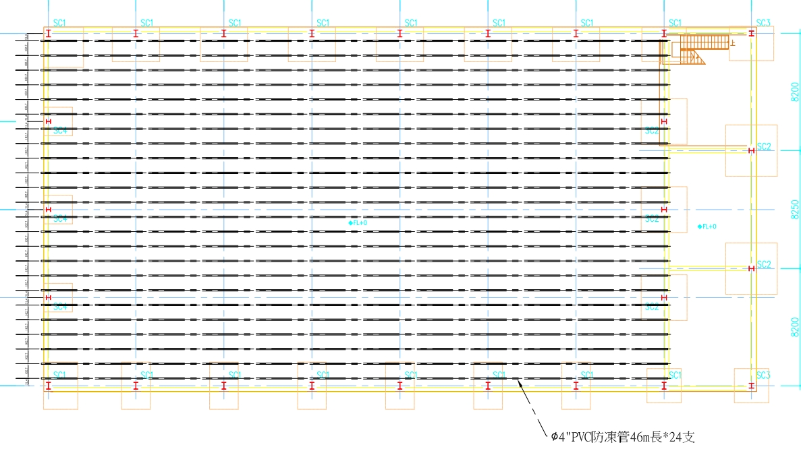
04.節能減碳績效說明
庫內地板冷空氣回收效益說明
外碼頭溫度28度
地底溫度11-25度
說明 | 將冷凍庫通氣管並聯，回收地底的冷能運用於碼頭作業區，減少碼頭作業區的空調用電。相當於25Hp的空調主機一年的用電量。
年節電量 | 13.9 萬度
年減碳量 | 68.6 tCO2e/年
大氣溫度39度

Slide 21
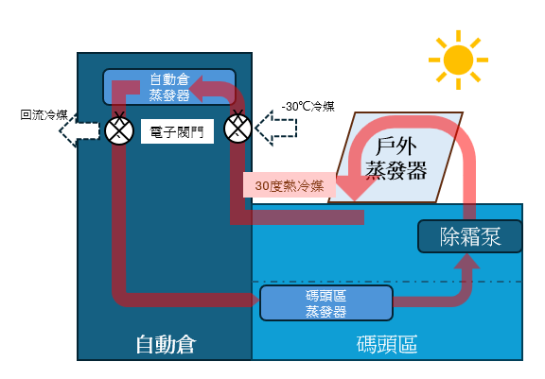
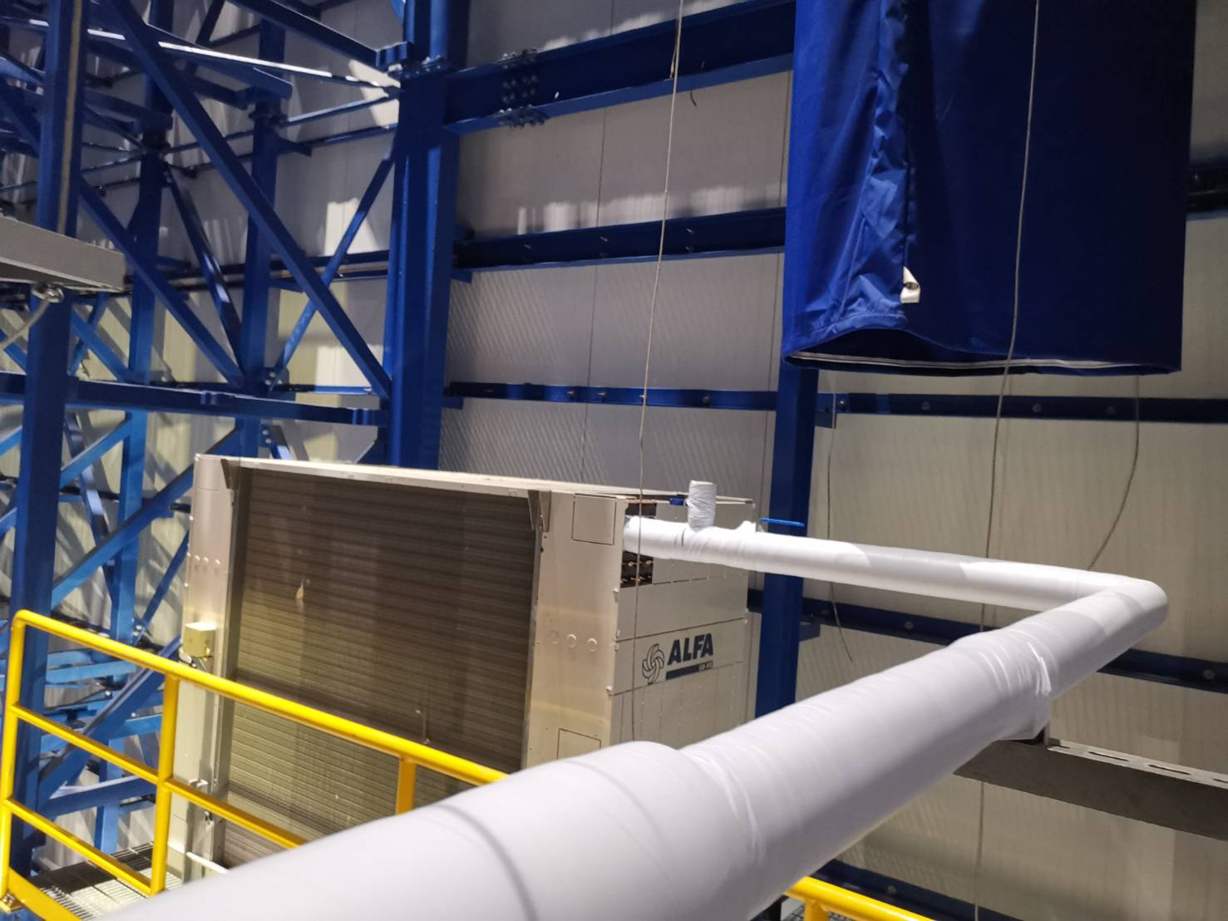
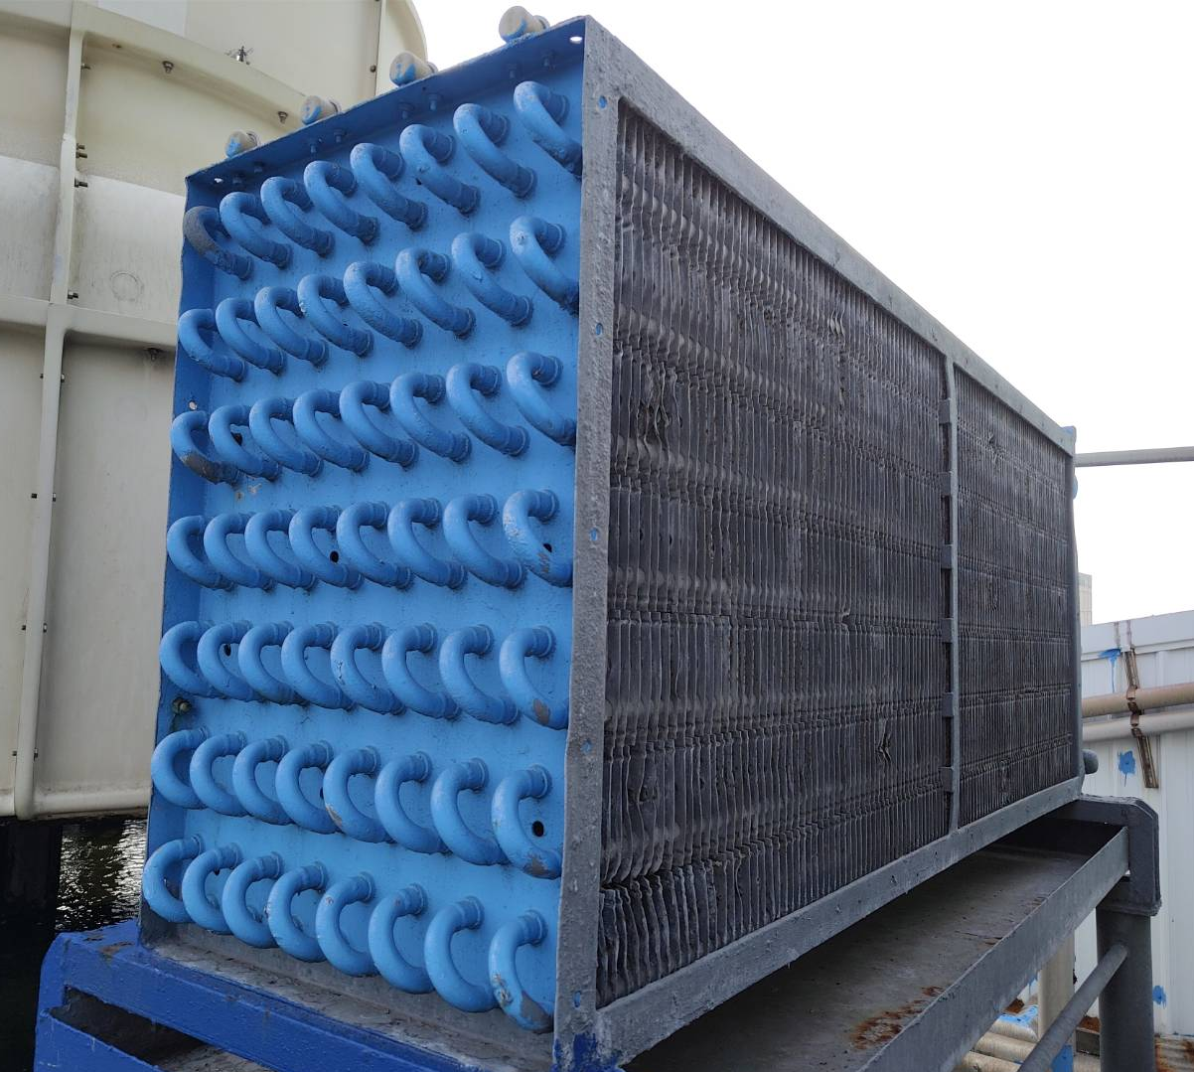
04.節能減碳績效說明
透過太陽光加熱冷媒除霜
1 | 運用冷凍系統的原理，將冷媒透過放在戶外的蒸發器，太陽大氣加熱成30度的熱冷媒，用電子閥門將製冷管路切換為熱冷媒管路，就可讓冷凍庫內蒸發器盤管上的冰掉落，達到除霜效果。
2 | 回流的熱冷媒會先經過碼頭作業區的蒸發器，可以將這區域降溫，再回流到放在戶外的蒸發器來讓冷媒升溫。
效益 | 整個過程是屬於密閉循環，不需使用水來將冷凍庫內的蒸發器來除霜，大幅度減少冷凍庫內的水蒸氣的生成，也減少冷凍庫內的溫度上升，減少負載。 年節電量: 3,330 度/年 年減碳量: 1.68 tCO2e/年
1
2

Slide 22
04.節能減碳績效說明
邊界範疇：平置倉等區+原有冷凍倉，共7684.6平方公尺。
年用電量：4,411,454 度/年。
EUI：574.064 度/平方公尺 。
邊界範疇：自動倉+平置倉等區+原有冷凍倉，共8899.37平方公尺。
年用電量：3,718,820 度/年。
EUI：417.875 度/平方公尺。
下降27.3%
為了維持食品安全，食品必須保持再負18度以下的環境，因此需要消耗大量的電能來讓冷凍主機運轉，製造冷能來維持冷凍庫的溫度。如何提高能源效率是課題。
110年
111年
112年
邊界範疇：平置倉等區+原有冷凍倉，共7684.6平方公尺。
年用電量：4,416,602 度/年。
EUI：574.734 度/平方公尺。

Slide 23
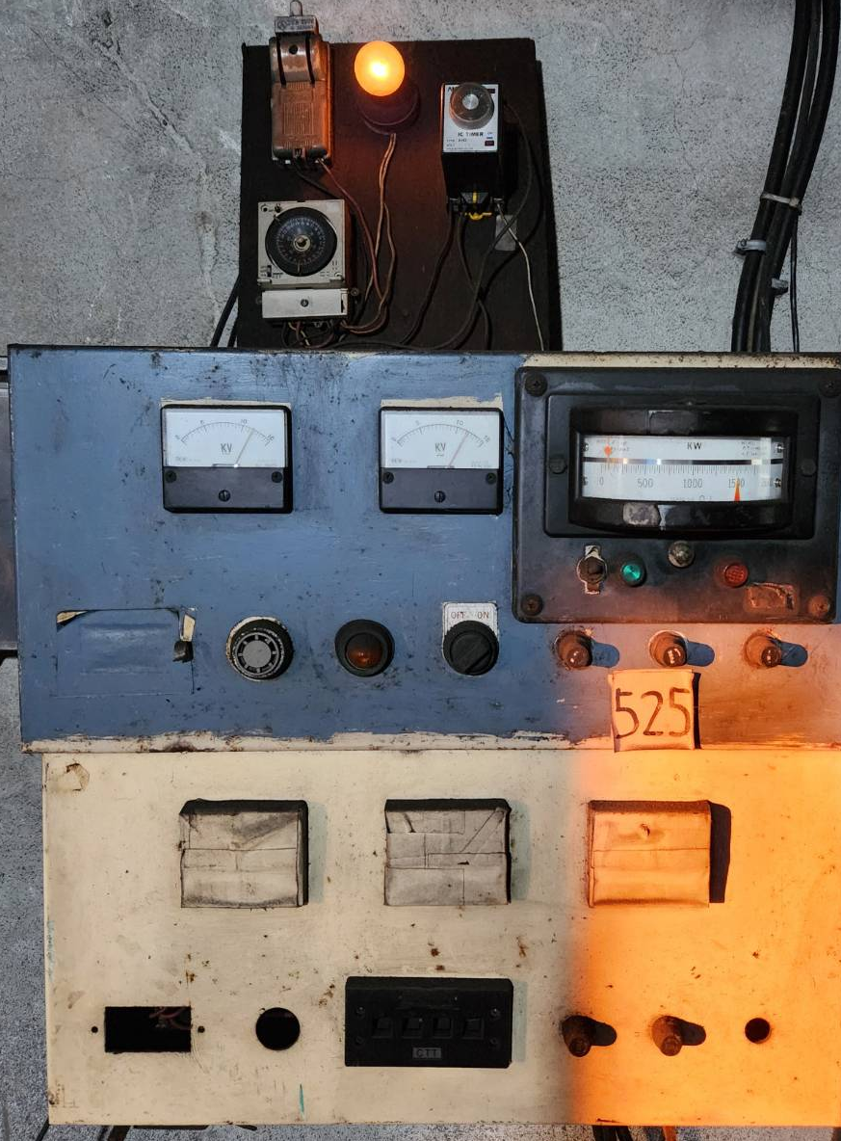
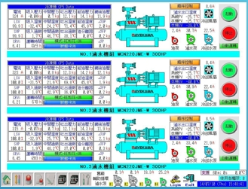
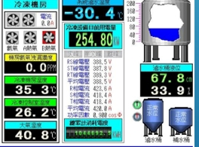
04.節能減碳績效說明
優化EMS能源監控系統
優化前的能源監控
因優化了能源監控系統，除了將電力可視化，還設立超約警報，進而參與台電需量反應負載。
優化前能源監控系統
優化後能源監控系統
參與台電需量反應負載
物理式超約警報器
優化後的能源監控
EMS能源監控及時電流及超約預警

Slide 24
04.節能減碳績效說明
新舊廠房碳排放量差異
107年興建自動倉儲前
108-111年自動倉興建
112年自動倉運轉
22公分保溫庫板的自動倉儲導入前後比較*減少46.27%碳排放量
*107年及112年預估碳排相比

Slide 25
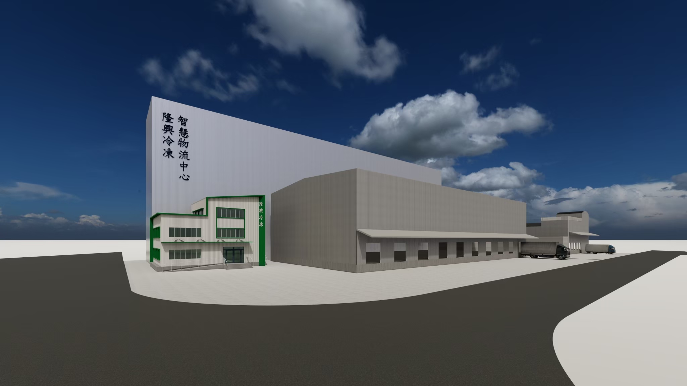
05.永續經營實踐
在2024年拆除舊廠房，預計在2026年開始新建辦公室及冷藏物流中心
冷藏庫規劃導入低耗能的磁浮離心式冰水主機
規劃在自動倉儲及新建的冷藏物流中心的屋頂建置300kW的太陽能
規劃進出貨作業運用AI搬運車，自動辦別客戶所在出貨口，由自動倉儲出貨後搬運上車
導入AI智慧電能管理系統，依用電需求及台電預計導入的逐時電價來規劃冷凍主機運轉達最大效益
2027年隆興冷凍智慧物流中心完成外觀

Slide 26
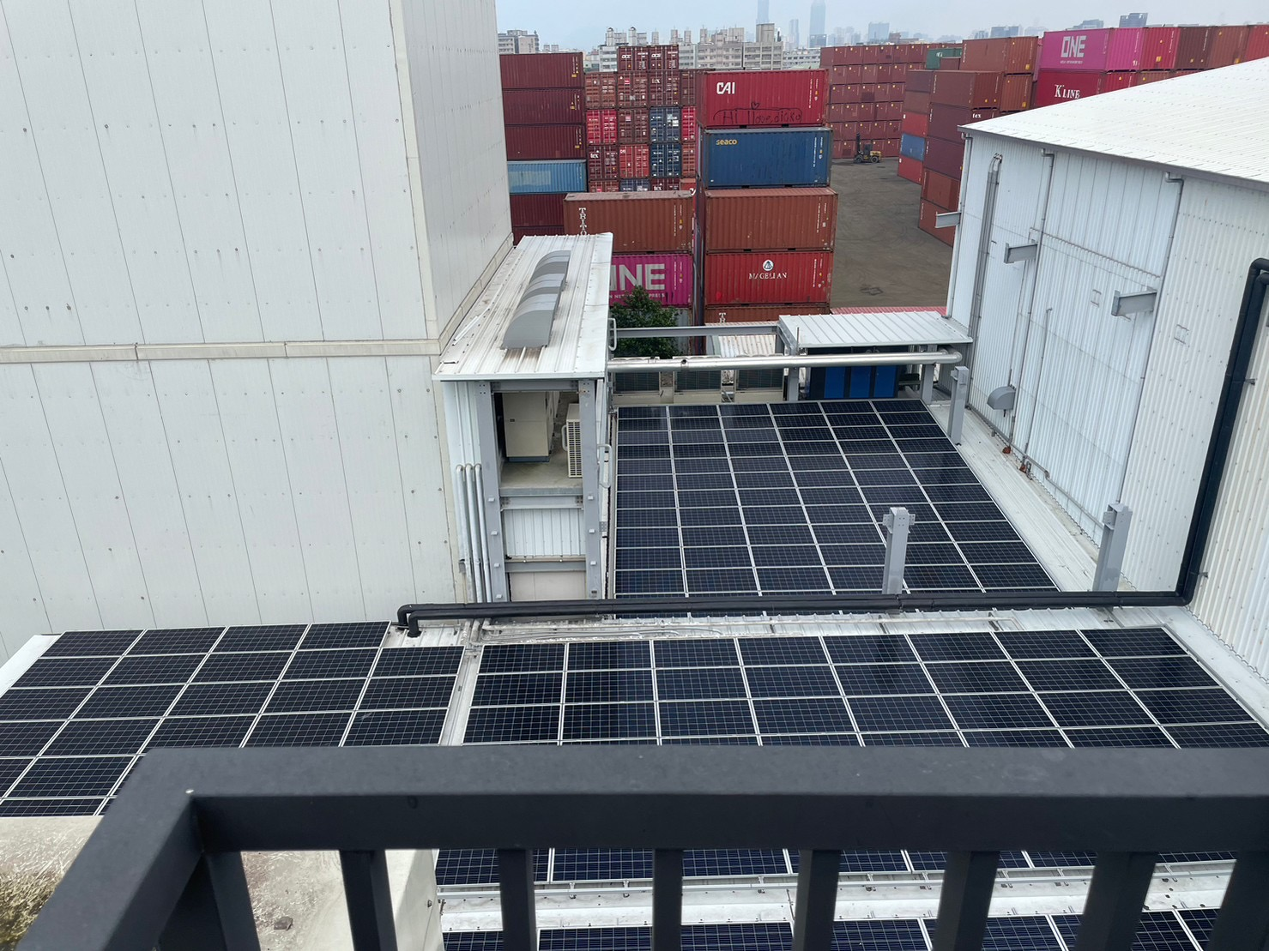
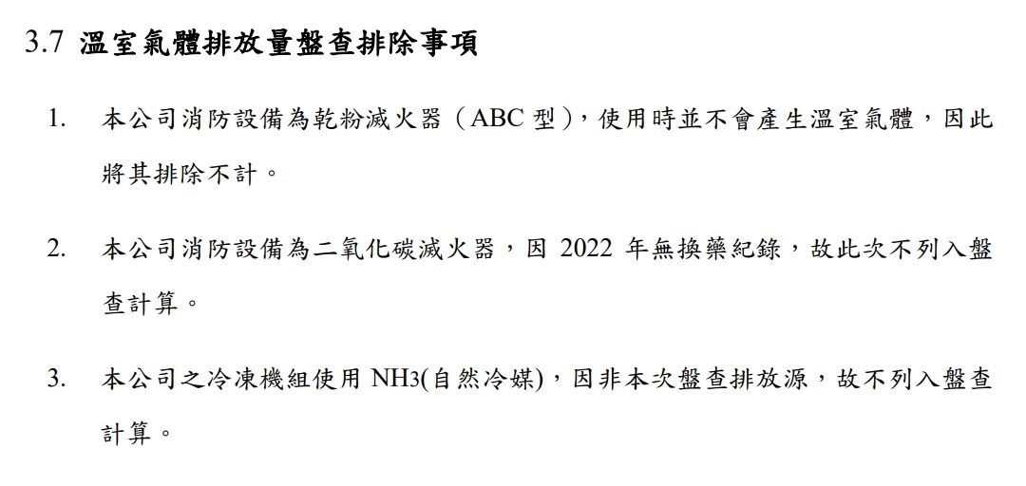
05.永續經營實踐
淨零措施
113年啟用碼頭區及理貨區上方太陽能板設置容量76.56kW。預計發電度數63,784度/年。
主要製冷系統使用的是不會產生溫室氣體的 NH3-CaCl2 的二次冷媒系統，GWP為0，大幅降低倉儲的範疇一之碳排放，同時也協助客戶降低在範疇三之碳排放量。 (氟系冷媒，除了R1234yf的GWP小於1，其餘市面常用的氟系冷媒GWP皆超過1000。)

Slide 27
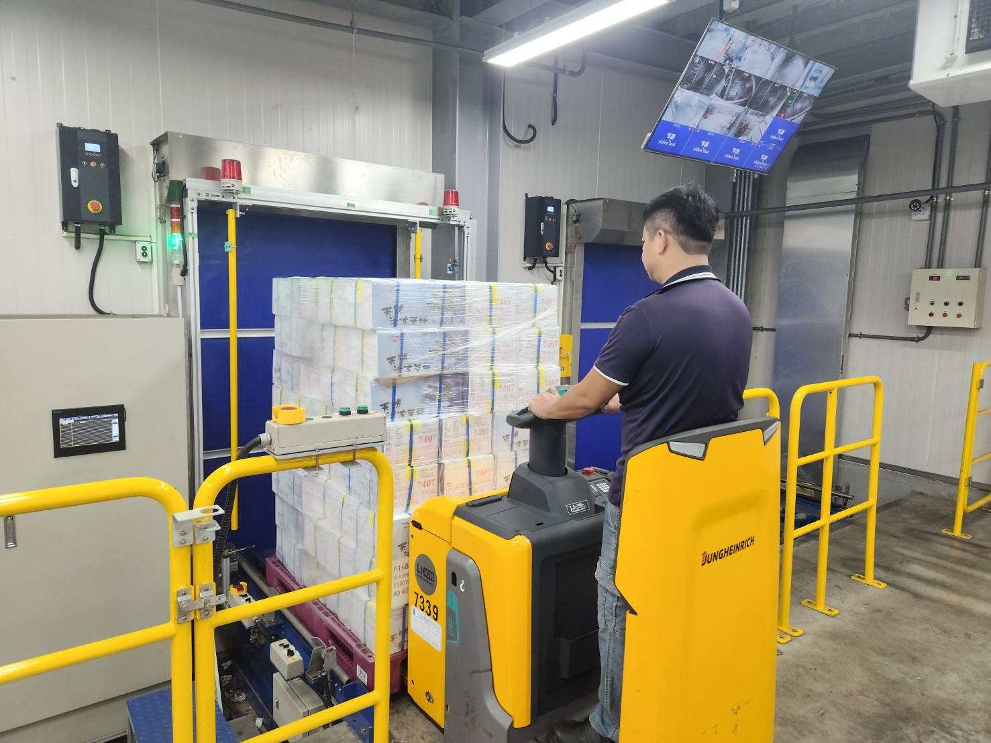
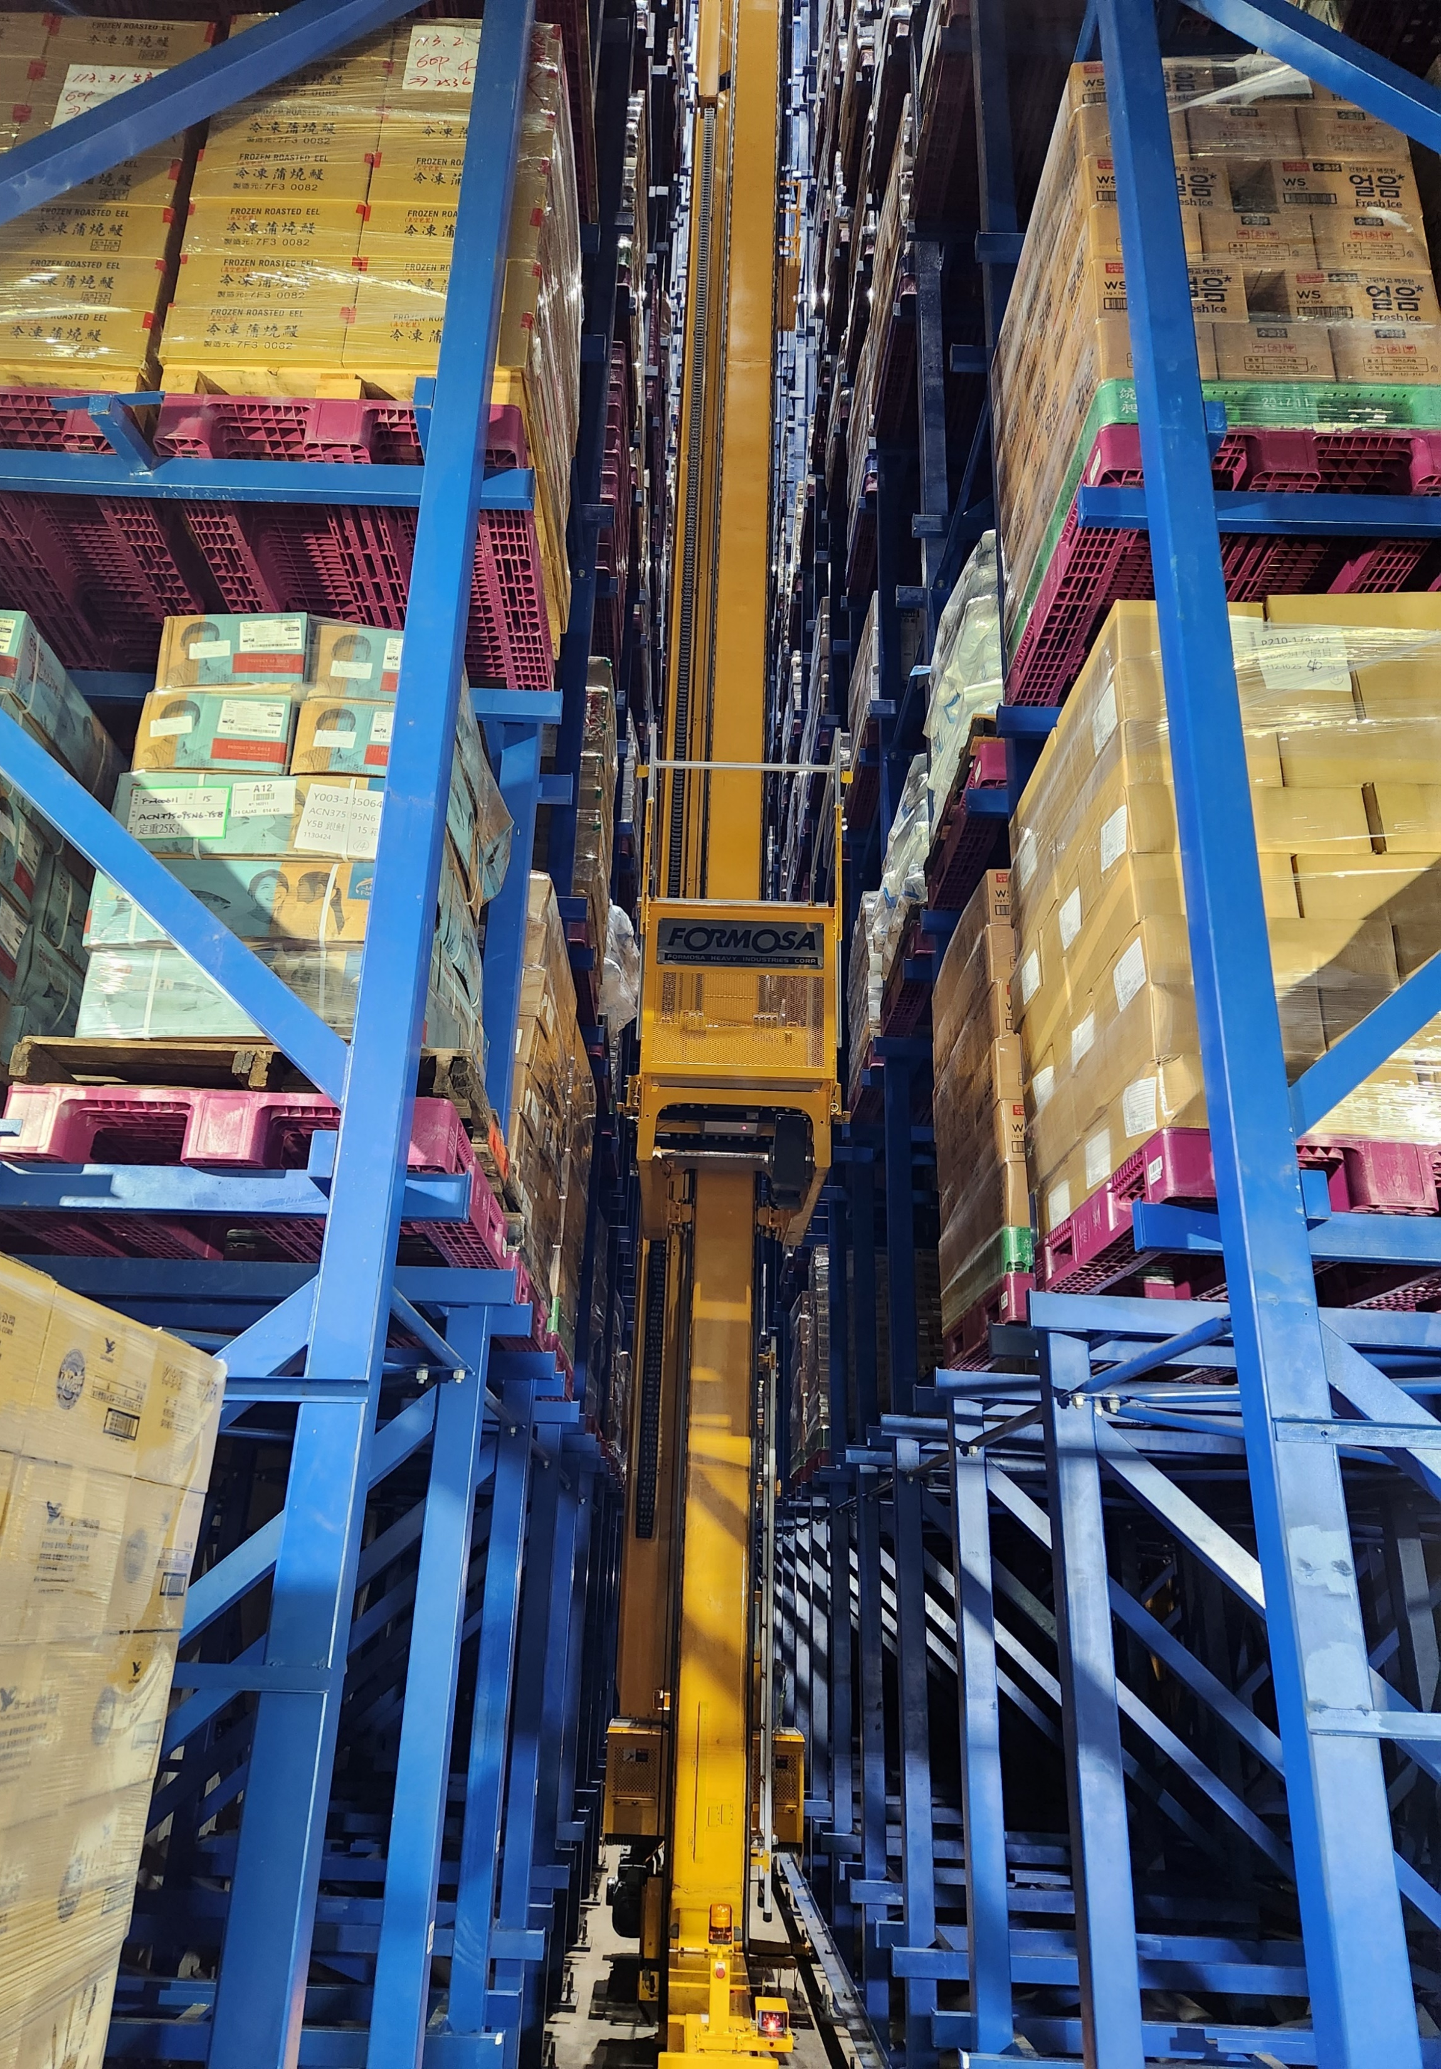
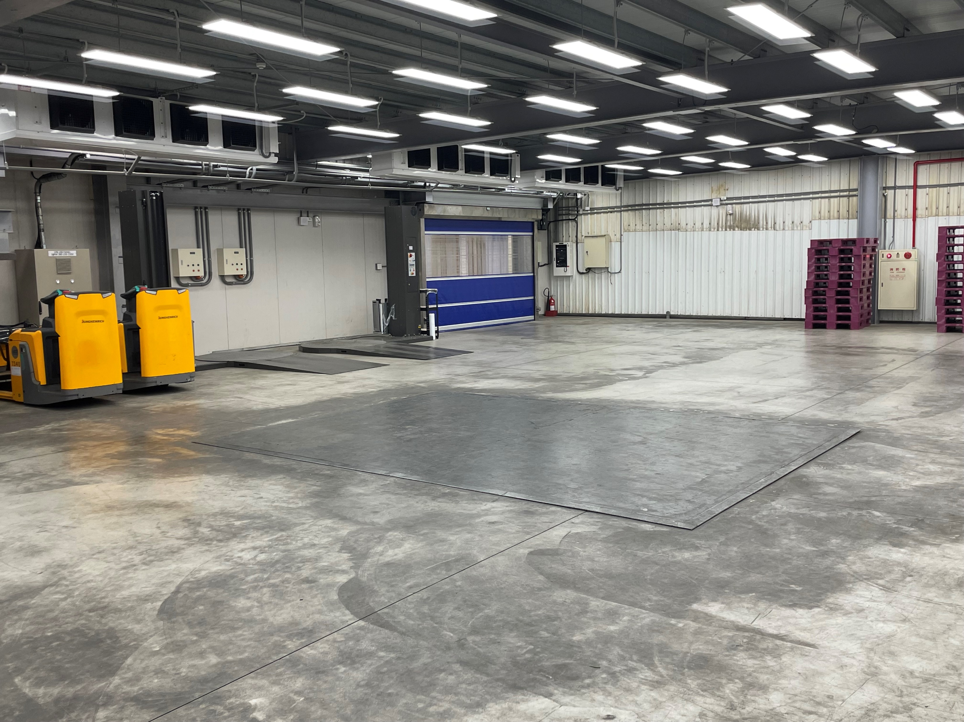
05.永續經營實踐
友善作業環境
冷凍倉儲業一直以來都被列為3K產業之一(辛苦，危險，骯髒)
全廠作業已電動拖板車及堆高機來處理疊棧及搬運作業(減少3K的辛苦)。
導入低溫自動倉儲，已貨就人的 設計減少在低溫環境下發生工安風險(降低3K的危險)。
建置明亮乾淨的溫控理貨作業區， (排除3K的骯髒)

Slide 28
05.永續經營實踐
建置完善冷鏈
減少食物浪費(SDGs12.3)
國家糧食安全
冷鏈物流
減少飢餓(SDGs2)
WWF數據顯示，糧食生產使用了大量的資源，但全球糧食有三成是被浪費掉。這佔全世界溫室氣體總排放量的8~10%。另一方面全世界有8億人口在挨餓。
台灣糧食自給率不到40%，但每年糧食浪費約384萬公噸。其中在冷鏈運儲中因為不當溫度的食品貨損就佔了其中百分之十二。
建置完善不斷鏈的冷鏈，可以減少糧食的浪費(SDG12.3)，減少溫排，及減少飢餓(SDG2)，確保國家糧食安全。

Slide 29
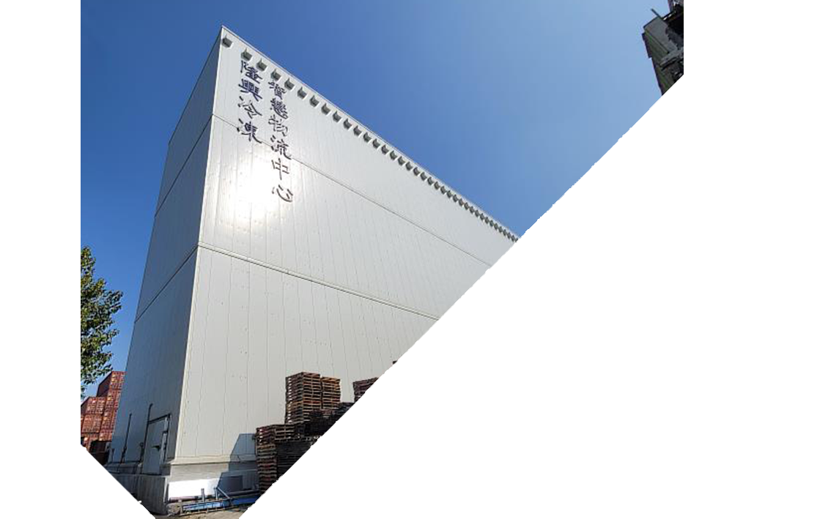
安全、迅速、新鮮、節能、低碳、多元化服務
最好的能源是節約能源，共同朝向淨零排碳
簡報結束

